Slide 1
АРХИТЕКТУРА СРЕДЊОВЕКОВНЕ СРБИЈЕ – ЗАДУЖБИНЕ ВЛАСТЕЛЕ И ОБЛАСНИХ ГОСПОДАРА

Slide 2
ТЕРИТОРИЈАЛНО ПРОШИРЕЊЕ СРБИЈЕ, ЕКОНОМСКО СНАЖЕЊЕ И ПРЕУЗИМАЊЕ МОДЕЛА РОМЕЈСКОГ АДМИНИСТРАТИВНОГ УСТРОЈСТВА ОД ПОЧЕТКА 14. ВЕКА, ДОВЕЛИ СУ ДО ЈАСНИЈЕГ КОНСТИТУИСАЊА И НАПРЕТКА ЦЕЛОГ ЈЕДНОГ ДРУШТВЕНОГ СЛОЈА УНУТАР ДРЖАВЕ, ВЛАСТЕЛЕ КОЈА ЈЕ НАУШТРБ ОСВОЈЕНИХ ВИЗАНТИЈСКИХ ОБЛАСТИ ПОЧЕЛА ДА ШИРИ СВОЈЕ ПОСЕДЕ И РАСПОЛАЖЕ ЗНАТНО ВЕЋИМ БОГАТСТВОМ НО ШТО ЈЕ ТО БИО СЛУЧАЈ У 13. ВЕКУ. САМИМ ТИМ, ЗНАЧАЈНО ЈЕ ПОРАСЛА И ЊЕНА ПОЛИТИЧКА УЛОГА У ЗБИВАЊИМА КОЈА СУ ОБЕЛЕЖИЛА 14. СТОЛЕЋЕ, ПА СЕ СТОГА, УПРКОС ИДЕАЛИЗОВАЊУ СРПСКИХ ВЛАДАРА У СПИСИМА САСТАВЉАНИМ У СВРХУ ЊИХОВЕ ПРОМОЦИЈЕ, КАО СРАЗМЕРНО ПОУЗДАНЕ МОГУ УЗЕТИ ТАМО НЕРЕТКО ИСКАЗИВАНЕ ТВРДЊЕ ДА СУ МНОГЕ ТУРБУЛЕНЦИЈЕ У ВРХУ ДРЖАВНЕ ВЛАСТИ И ПОЛИТИКЕ ЧЕСТО БИЛЕ ПРОВОЦИРАНЕ ТЕЖЊОМ КРУПНИХ ВЕЛИКАША ЗА ЊИХОВОМ ПЕРМАНЕНТНОМ ЕКСПАНЗИЈОМ. УПОРЕДО СА СТИЦАЊЕМ НЕ САМО ВЕЋИХ ЗЕМЉИШНИХ ПОСЕДА И ВЛАШЋУ НАД СИТНИЈОМ ВЛАСТЕЛОМ, СРПСКО ПЛЕМСТВО ДОШЛО ЈЕ И У ДОДИР СА ТЕКОВИНАМА РОМЕЈСКЕ КУЛТУРЕ, СТИЧУЋИ ТАКО МОГУЋНОСТ ДА СВОЈУ ПОЗИЦИЈУ АФИРМИШЕ ВЛАСТИТИМ ПОБОЖНИМ ДЕЛИМА, ПРЕВАСХОДНО ЧИНОМ КТИТОРСТВА.

Slide 3
НА ТАЈ НАЧИН, ОБИМНОМ КТИТОРСКОМ ДЕЛАТНОШЋУ СЛОЈЕВА ДРУШТВА У ДИЈАПАЗОНУ ОД ДВОРСКИХ И ЦРКВЕНИХ ДОСТОЈАНСТВЕНИКА, ПРЕКО ЊИМА ПОДРЕЂЕНОГ СИРОМАШНИЈЕГ ПЛЕМСТВА, ДО ЗАЈЕДНИЧКИХ ПРЕГНУЋА СКРОМНОГ СТАНОВНИШТВА ОНОВРЕМЕНИХ УРБАНИЗОВАНИХ СРЕДИНА, У ПРВИ ПЛАН ЈЕ ДОШЛА ПОЗНОМ СРЕДЊЕМ ВЕКУ НАРОЧИТО СВОЈСТВЕНА ПОТРЕБА ПОЈЕДИНАЦА ИЛИ ГРУПА ДА СВОЈИМ БОГОУГОДНИМ ДЕЛИМА ИСКАЖУ ВЛАСТИТУ ДУХОВНОСТ И ПЕРСОНАЛНИ ИДЕНТИТЕТ, УНУТАР ЈАСНИХ ХИЈЕРАРХИЈСКИХ ОДНОСА СРЕДИНЕ. ПОДИЗАЊЕ, УКРАШАВАЊЕ И ОПРЕМАЊЕ “ДОМА БОЖИЈЕГ” БИЛО ЈЕ ЧИН НАЈВИШЕГ РЕДА ЛИЧНОГ РЕЛИГИОЗНОГ ПОНАШАЊА, МАТЕРИЈАЛИЗОВАНО ОСТВАРЕЊЕ ПЕРСОНАЛНОГ ОДНОСА ПРЕМА БОГУ И БУДУЋЕМ ЖИВОТУ, ИНИЦИРАНО НАМЕРОМ ДА СЕ ИСТАКНЕ ВЛАСТИТО УЗОРНО ОВОЗЕМАЉСКО ДЕЛОВАЊЕ У СВРХУ БУДУЋЕГ СПАСЕЊА, АЛИ И ПОСЛЕДОВАЊЕМ ИСТОВЕТНОЈ ДЕЛАТНОСТИ ВРХОВНОГ СУВЕРЕНА. О ОВОМ ДРУГОМ УПЕЧАТЉИВО СВЕДОЧИ ЧЕСТА ПОЈАВА ДА СУ ВЛАСТЕОСКЕ ЗАДУЖБИНЕ, ПО ИЗРИЧИТОЈ ЖЕЉИ КТИТОРА, ОДМАХ ПО НАСТАНКУ БИЛЕ ПРИЛАГАНЕ НЕКИМ ОД НАЈВЕЋИХ НАЦИОНАЛНИХ СВЕТИЊА (ХИЛАНДАР) ИЛИ ХРАМОВИМА ВЛАДАРА, СВАКАКО И ИЗ ЕКОНОМСКИХ ПОБУДА.

Slide 4
“УНУТРАШЊА КОНФИГУРАЦИЈА” КТИТОРСКОГ ЧИНА ВЛАСТЕЛЕ КОМПЛЕКСАН ЈЕ ФЕНОМЕН КОЈИ СВАКАКО ЗАХТЕВА ДАЉА ПРОУЧАВАЊА, НАРОЧИТО ИМАЈУЋИ У ВИДУ ДА СЕ У ИЗВОРИМА О ТОМ СТРАТУМУ ЛИЧНОГ-ДРУШТВЕНОГ ПОНАШАЊА САЧУВАЛО НЕУПОРЕДИВО МАЊЕ ПОДАТАКА У ПОРЕЂЕЊУ СА ВЛАДАРСКИМ ХРАМОВИМА. ИСПОД НАВЕДЕНИХ СВОДНИХ УВЕРЕЊА ПОЈАВЉУЈУ СЕ РАЗЛИЧИТА “ПОДПИТАЊА”, ПОПУТ ВИДОВА КТИТОРСКОГ ДЕЛОВАЊА КОЈИ НИСУ УВЕК БИЛИ КОНЦЕНТРИСАНИ НА ПОДИЗАЊЕ ЗАДУЖБИНА, РАЗЛОГА ИЗБОРА И ОДНОСА ПРЕМА СВЕТИТЕЉУ-ПАТРОНУ, НАЧИНА ОПРЕМАЊА ЦРКВЕ СВИМЕ ШТО ЈЕ ХРАМУ И БОГОСЛУЖЕЊУ БИЛО НЕОПХОДНО, НАЧИНА ОБРАЗОВАЊА СЛИКАНОГ ПРОГРАМА КОЈИ ЈЕ УЗА СВА ДОГМАТСКА ПРАВИЛА ПОСЕДОВАО И ПРОСТОР ЗА ИСКАЗИВАЊЕ ЛИЧНЕ ПОБОЖНОСТИ И УЧЕНОСТИ, НАЧИНА ПРИКАЗИВАЊА ЛОЈАЛНОСТИ ХИЈЕРАРХИЈСКОМ ПОРЕТКУ, АЛИ И ВЛАСТИТЕ ПРЕЗЕНТАЦИЈЕ УНУТАР СЛИКАМА ИСКАЗИВАНЕ “СВЕТЕ ИСТОРИЈЕ”. ТАКОЂЕ, ПОСЕБНО ПИТАЊЕ ОДНОСИ СЕ И НА ПОДИЗАЊЕ ЦРКАВА СРПСКИХ ЧИНОВНИКА У ОСВОЈЕНИМ ОБЛАСТИМА, ШТО ЈЕ ЗАПРАВО СЕГМЕНТ ВЕЛИКОГ И ВАЖНОГ ПИТАЊА “МЕХАНИЗАМА” ОСТВАРИВАЊА КУЛТУРНОГ ТРАНСФЕРА ПУТЕМ ВИЗУЕЛНОГ МАТЕРИЈАЛА.

Slide 5
СВА НАВЕДЕНА ПИТАЊА НАЛАЗЕ СЕ У НЕПОСРЕДНОЈ ЗАВИСНОСТИ ОД ИСТОРИЈСКИХ ОДНОСА И СИТУАЦИЈА КОЈЕ НА ПОЧЕТКУ И НА КРАЈУ 14. СТОЛЕЋА, НАЈБЛАЖЕ РЕЧЕНО, НИ НА КОЈИ НАЧИН НИСУ БИЛЕ ИСТЕ. ДОК ЈЕ ВРЕМЕ МИЛУТИНА И ЊЕГОВИХ НАСЛЕДНИКА ЗНАЧИЛО ВРЕМЕ ИЗРАЖЕНОГ АУТОРИТЕТА ЦЕНТРАЛНЕ ВЛАСТИ, КРАЈ СТОЛЕЋА ДОНЕО ЈЕ НЕСТАНАК ЧЛАНОВА НЕПРИКОСНОВЕНЕ ДИНАСТИЈЕ И ПОКУШАЈ УЗУРПАЦИЈЕ ТРОНА, УБРЗАНО УРУШАВАЊЕ ПРЕРОГАТИВА ЦЕНТРАЛИЗОВАНЕ ДРЖАВЕ НАЈПРЕ КРОЗ МЕЂУСОБНЕ СУКОБЕ ОБЛАСНИХ ГОСПОДАРА, А ПОТОМ И ЊЕНО НЕ ДУГО АЛИ ГОТОВО ПОТПУНО РАСТАКАЊЕ ПРОИСТЕКЛО ИЗ ПОСЛЕДИЦА КОСОВСКЕ БИТКЕ. ПОШТОВАЊЕ СУВЕРЕНА, ОДРАЖЕНО ВЕЛИКИМ ПОРТРЕТИМА ВЛАДАРА У ВЛАСТЕОСКИМ ЗАДУЖБИНАМА ПРВЕ ПОЛОВИНЕ СТОЛЕЋА, ПРЕРАШЋЕ У САСВИМ ДРУГАЧИЈИ ИДЕЈНИ СКЛОП ОНДА КАДА СРБИЈА ПОСЛЕ ДУШАНОВЕ СМРТИ, ОТПАДАЊА ГРЧКИХ ТЕРИТОРИЈА И БРОЈНИХ УНУТРАШЊИХ СУКОБА, ПОСТАНЕ УДЕОНА ЗАЈЕДНИЦА ВЕЛИКАША ЧИЈУ ЈЕ МОЋ ЗАПРАВО ОДРЕЂИВАЛА МЕРА ПОДРШКЕ КОЈУ СУ ДОБИЈАЛИ ОД ЦРКВЕ. ЈЕДНАКО НИСУ БИЛЕ ИСТЕ НИ ЕКОНОМСКЕ МОЋИ ВЛАСТЕЛЕ, ШТО СЕ ДА САГЛЕДАТИ У ЗНАЧАЈНИМ РАЗЛИКАМА ХРАМОВА ПОДИЗАНИХ У СТАРИМ И НОВИМ ОБЛАСТИМА.

Slide 6
САГЛЕДАНЕ ИЗ УГЛА АРХИТЕКТУРЕ У УЖЕМ СМИСЛУ, ВЛАСТЕОСКЕ ЗАДУЖБИНЕ ОДНОСНО КТИТОРСКА ДЕЛА ОБЛАСНИХ ГОСПОДАРА, УПАДЉИВО ОДРАЖАВАЈУ НЕ САМО СТАТУС, ВЕЋ И МЕРУ ПРИЈЕМЧИВОСТИ ЗА ОСТВАРЕЊА САВРЕМЕНОГ ВИЗАНТИЈСКОГ ЦРКВЕНОГ ГРАДИТЕЉСТВА, КОЈА ВАРИРА ОД ПОТПУНОГ ПРИХВАТАЊА ОНОГА ШТО СУ У СРПСКОМ ГРАДИТЕЉСКОМ РЕЧНИКУ БИЛЕ НОВИНЕ, ДО ОСТАЈЊА У ОКВИРИМА РЕШЕЊА СВОЈСТВЕНИХ МАЛИМ ЦРКВАМА 13. ВЕКА. ИЗУЗЕТНО ЧЕСТО, НАРОЧИТО У ЈУЖНИМ КРАЈЕВИМА, ВЛАСТЕОСКЕ ЗАДУЖБИНЕ БИВАЈУ ПОДИЗАНЕ У НА ОСНОВИ ОБЛИКА РАЗВИЈЕНОГ УПИСАНОГ КРСТА СА ЈЕДНОМ КУПОЛОМ, ЈЕДНОМ УГЛАВНОМ ПОЛУКРУЖНОМ АПСИДОМ, И ПОСЕБНИМ ПРОСТОРОМ ПРИПРАТЕ. КТИТОРИ СКРОМНИЈЕГ ИМОВНОГ СТАЊА УГЛАВНОМ СУ ПОДИЗАЛИ ОД ДАВНИНА ПОЗНАТЕ ЈЕДНОБРОДНЕ ХРАМОВЕ СА ИЛИ БЕЗ КУПОЛЕ, ДО ГОТОВО МИНИЈАТУРНИХ КАПЕЛА КАКВЕ СУ ОЧВАНЕ УГЛАВНОМ У АРХЕОЛОШКИМ СЛОЈЕВИМА. У УНУТРАШЊОСТИ, ПОСЕБНА ПАЖЊА ПРИДАВАНА ЈЕ, КАКО ЈЕ УОЧЕНО, ОЛТАРСКИМ ПРЕГРАДАМА, А ДАР ИЗУЗЕТНОГ СТАТУСА ПРЕДСТАВЉАО ЈЕ ПОЛИЈИЕЛЕЈ-ХОРОС,У ЧИЈИМ СЕ НАТПИСИМА НАИЛАЗИ НА ЦЕРЕМОНИЈАЛНЕ ИСКАЗЕ КОЈИ БЕЛЕЖЕ ЕКОНОМСКИ УСПОН ИЛИ СТАТУС ПРИЛОЖНИКА.

Slide 7
ЗА РАЗЛИКУ ОД СРПСКИХ ВЛАДАРА 14. ВЕКА, ЧИЈЕ СУ ЗАДУЖБИНЕ ЧЕСТО ПРЕДСТАВЉАЛЕ СПОЈ ИЗМЕЂУ ТРАДИЦИЈЕ И САВРЕМЕНИХ РЕШЕЊА, СРПСКА ВЛАСТЕЛА, НЕОПТЕРЕЋЕНА ПРОГРАМСКИМ ЗАХТЕВИМА, ОБЕРУЧКЕ ЈЕ, НАРОЧИТО У КРАЈЕВИМА ОД ОКОЛИНЕ СКОПЉА КА ЈУГУ, ПРИХВАТИЛА ВЕШТИНУ И НОВИ ГРАДИТЕЉСКИ ИЗРАЗ ПОЗНОВИЗАНТИЈСКИХ МАЈСТОРА. КАКО У ЕНТЕРИЈЕРУ, ОВА СЕ ПОЈАВА СИСТЕМАТСКИ ДА ПРАТИТИ У НАЧИНУ НА КОЈИ СУ ИЗВОЂЕНЕ ФАСАДЕ ВЛАСТЕОСКИХ ХРАМОВА.НЕМА СУМЊЕ ДА СУ ИМ ТВОРЦИ БИЛИ ГРАДИТЕЉСКИ АТЕЉЕИ УЧЕНИ У САМОМ СКОПЉУ, ОХРИДУ, СОЛУНУ ИЛИ ЕПИРУ, КОЈИ СУ САДА САМО ПРОМЕНИЛИ КЛИЈЕНТЕЛУ. СТОГА НАЈБОЉА РЕШЕЊА ЗАДУЖБИНА ВЛАСТЕЛЕ КОЈА ЈЕ ПОТИЦАЛА ИЗ СРПСКЕ СРЕДИНЕ, ИЛИ СЕ ПРИКЛОНИЛА НОВИМ ВЛАСТИМА, СПАДАЈУ У ВЕОМА УСПЕЛЕ ПРИМЕРЕ КОЛИКО КОМПЛИКОВАНОГ ТОЛИКО И НА ДУБОКИМ ТЕОЛОШКИМ ПОТКАМА ЗАСНОВАНОГ АРХИТЕКТОНСКОГ ИЗРАЗА КОЈИ ЈЕ ФАСАДУ ОНОВРЕМЕНЕ ЦРКВЕ ПРЕТВОРИО У СВОЈЕВРСНО СЛИКАРСКО-СКУЛПТОРАЛНО “ПЛАТНО”, ПЛАСИРАЈУЋИ НА ЊУ СКЛОПОВЕ МОТИВА ДО ТАД НЕПОЗНАТОГ ВИЗУЕЛНОГ ИНТЕНЗИТЕТА. БИЛО ЈЕ ТО ЈЕДНО ОД ОСНОВНИХ ОБЕЛЕЖЈА ГЛАВНОГ ТОКА ПОЗНОВИЗАНТИЈСКОГ ГРАДИТЕЉСКОГ СТВАРАЊА.

Slide 8
У ОКВИРУ “НОВЕ СЛИКЕ СВЕТОСТИ” ВИЗАНТИЈСКЕ АРХИТЕКТУРЕ, ЊЕНИ ОСНОВНИ ЕЛЕМЕНТИ: ПОЛИХРОМНО ГРАДИВО И НАЧИН ЊЕГОВОГ СЛАГАЊА, ПРОФИЛИ ДРУГОСТЕПЕНОГ ХОРИЗОНТАЛНОГ И ВЕРТИКАЛНОГ ОБЛИКОВАЊА ЗИДНИХ МАСА, И НЕСАГЛЕДИВИ ЗБИР И СПОЈ МОТИВА СИМБОЛИЧКОГ УКРАСА ИЗВОЂЕНОГ У ОПЕЦИ, У ОКУ ПОСМАТРАЧА ПОСТАЛИ СУ НЕРАЗДВОЈИВА ЦЕЛИНА, ШТО ЈЕ И БИЛА СУШТИНСКА НАМЕРА ПОЗНОВИЗАНТИЈСКИХ ГРАДИТЕЉА. ПРИХВАТАЈУЋИ ОВАКВА РЕШЕЊА, ПРВАЦИ РАЗЛИЧИТИХ, МАЊЕ ИЛИ ВИШЕ СРПСКИХ СРЕДИНА, ЗАПРАВО СУ СВОЈИМ ЗАДУЖБИНАМА ПРИШЛИ МАГИСТРАЛНОМ, ИЗУЗЕТНО РАСПРОСТРАЊЕНОМ ГРАДИТЕЉСКОМ ЈЕЗИКУ ИЗРАЖАВАЊА, КОЈИ ЈЕ ОД ПОЗНИХ ДЕЛА 12. ВЕКА У ПРЕСТОНИЦИ, ПРЕКО АРХИТЕКТУРЕ ЛАСКАРИСА ИЛИ ЈУЖНИХ БАЛКАНСКИХ ЦЕНТАРА, ТРАЈАО ВЕЋ СКОРО ДВА СТОЛЕЋА. СА ПОНЕШТО ЗАКАШЊЕЊЕЊА, ОВО КРИЛО ЦРКВЕНОГ ГРАДИТЕЉСТВА СРЕДЊОВЕКОВНЕ СРБИЈЕ, БРЗО СЕ НАШЛО У ОКВИРИМА ЊЕГОВИХ НАЈСАВРЕМЕНИЈИХ ОПРЕДЕЉЕЊА.

Slide 9
У НАРЕДНОМ ИЗЛАГАЊУ СПОМЕНИЦИ СУ ДАТИ ВАН ХРОНОЛОШКОГ РЕДОСЛЕДА, ПО ЗБИРУ ПРЕПОЗНАТЉИВОГ ГРАДИТЕЉСКОГ КВАЛИТЕТА, ИЗМЕЂУ ОСТАЛОГ И СТОГА ШТО СУ НА ПРОСТОРУ ОД ЗАПАДНЕ СРБИЈЕ, ПРЕКО КОСОВА И МЕТОХИЈЕ ДО ЕПИРА И ТЕСАЛИЈЕ, ОСТАЛИ САЧУВАНИ У РАЗЛИЧИТОМ СТЕПЕНУ АЛИ ИЗУЗЕТНО БРОЈНИ. ТО ЈЕ И РАЗЛОГ ШТО НИТИ ЈЕ МОГУЋЕ, НИТИ ИМА ПОТРЕБЕ ПРЕДСТАВИТИ ИХ СВЕ. ОСНОВНУ ЛИТРАТУРУ У КОЈОЈ ЈЕ ПОВОДОМ ПРОГРАМА ЊИХОВОГ ЗИДНОГ СЛИКАРСТВА САЧИЊЕН И КАТАЛОГ ОНИХ КОЈИ СУ БИЛИ ПОЗНАТИ ДО СРЕДИНЕ ОСАМДЕСЕТИХ ГОДИНА ПРОШЛОГ СТОЛЕЋА, ПРЕДСТАВЉА НА КРАЈУ ДАТА ПОСЕБНА КЊИГА ПРОФ. ИВАНА М.ЂОРЂЕВИЋА. ЗА АРХИТЕКТУРУ НАКНАДНО ОБАВЕЗНО ПОГЛЕДАТИ КЊИГУ В. КОРАЋА О СПОМЕНИЦИМА У ПОВАРДАРЈУ.

Slide 10
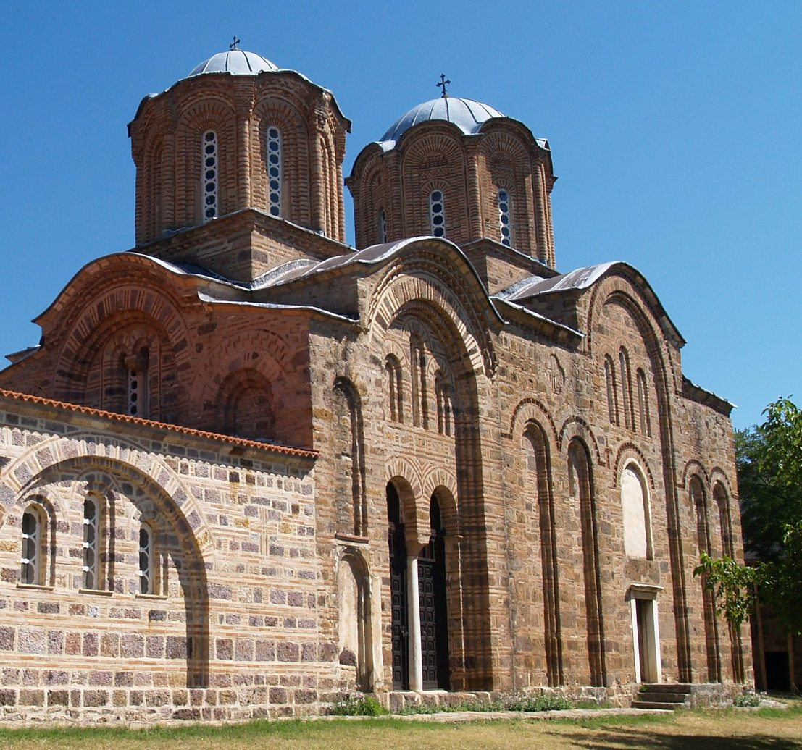
С. МАКЕДОНИЈА, ОКОЛИНА КРАТОВА, МАНАСТИР ЛЕСНОВО, ЦРКВА СВ. АРХАНЂЕЛА, ИЗГЛЕД СА ЈУГОЗАПАДНЕ СТРАНЕ; КТИТОР: ДЕСПОТ ЈОВАН ОЛИВЕР; НАОС 1346-1347.Г, ПРИПРАТА 1349.Г.

Slide 11
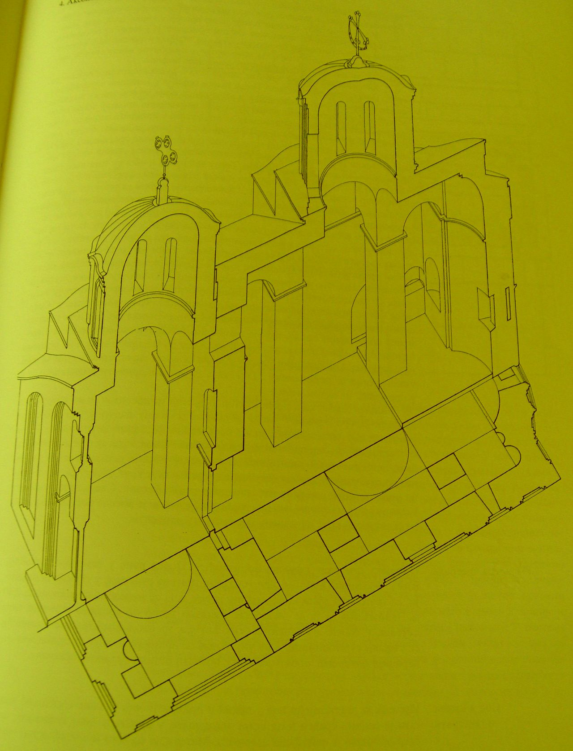
ЛЕСНОВО, ТРОДИМЕНЗИОНАЛНИ ИЗГЛЕД УНУТРАШЊОСТИ ЦРКВЕ СА ДОЗИДАНОМ ПРИПРАТОМ

Slide 12
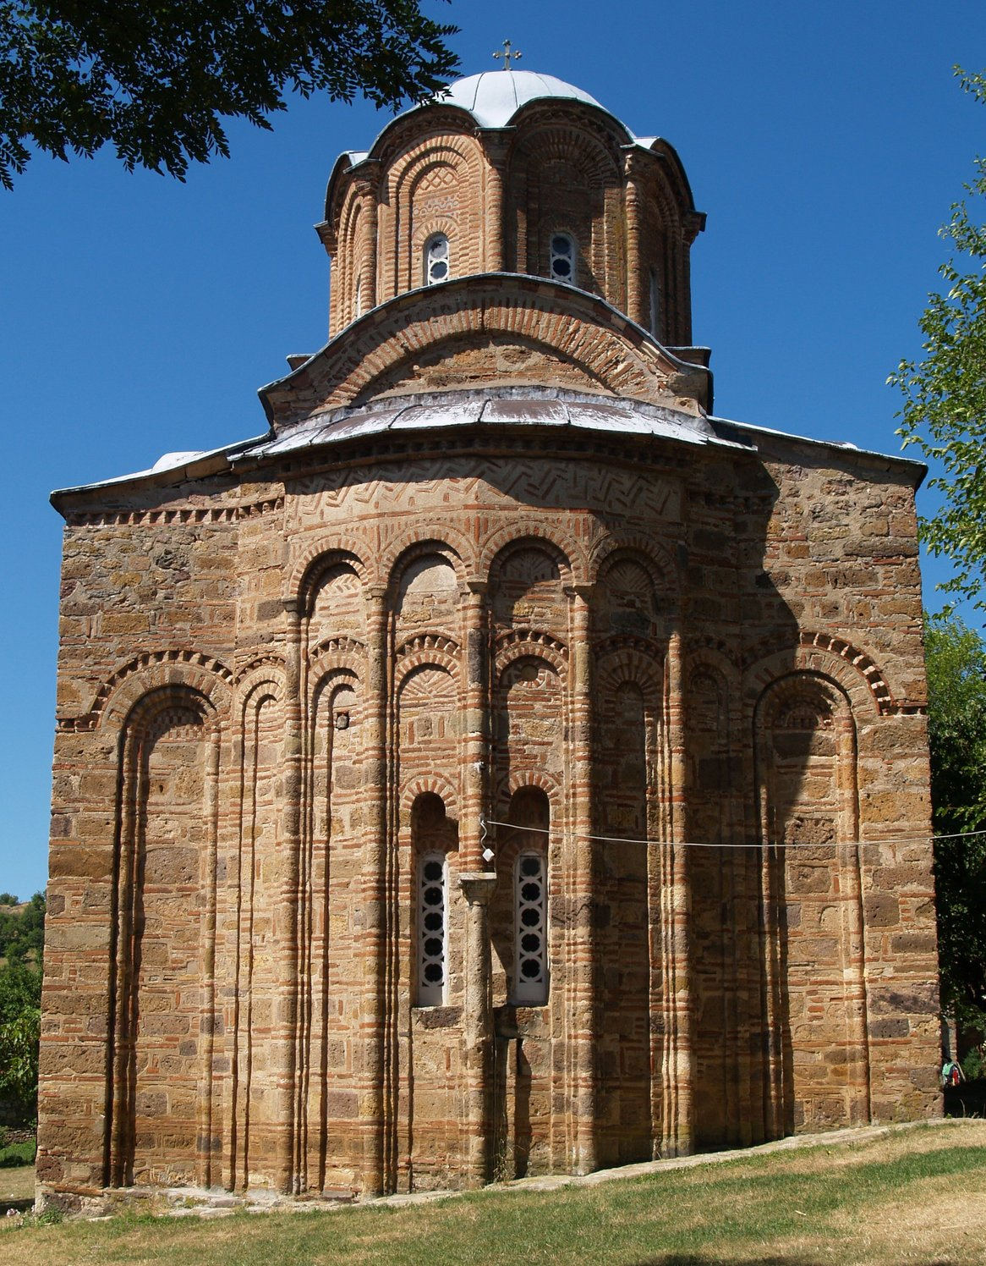
ЛЕСНОВО, ИЗГЛЕД ИСТОЧНЕ СТРАНЕ СА ИЗУЗЕТНО СЛОЖЕНОМ АРТИКУЛАЦИЈОМ ЗИДНИХ МАСА И ОБИЉЕМ УКРАСА ОД ОПЕКЕ НА АПСИДИ, КОЈОЈ СЕ У ОВОМ РАЗДОБЉУ ГЕНЕРАЛНО ПРИДАЈЕ ПОСЕБНА АРХИТЕКТОСКА ПАЖЊА, И КОЈА СЕ ИЗВОДИ НЕЗАВИСНО ОД ОБЛИКА НА ОСТАЛИМ ДЕЛОВИМА ХРАМА. У ЛЕСНОВУ ЈЕ У ТОМ ПОГЛЕДУ ДОСТИГНУТ ПОСЕБНО ВИСОК НИВО.

Slide 13
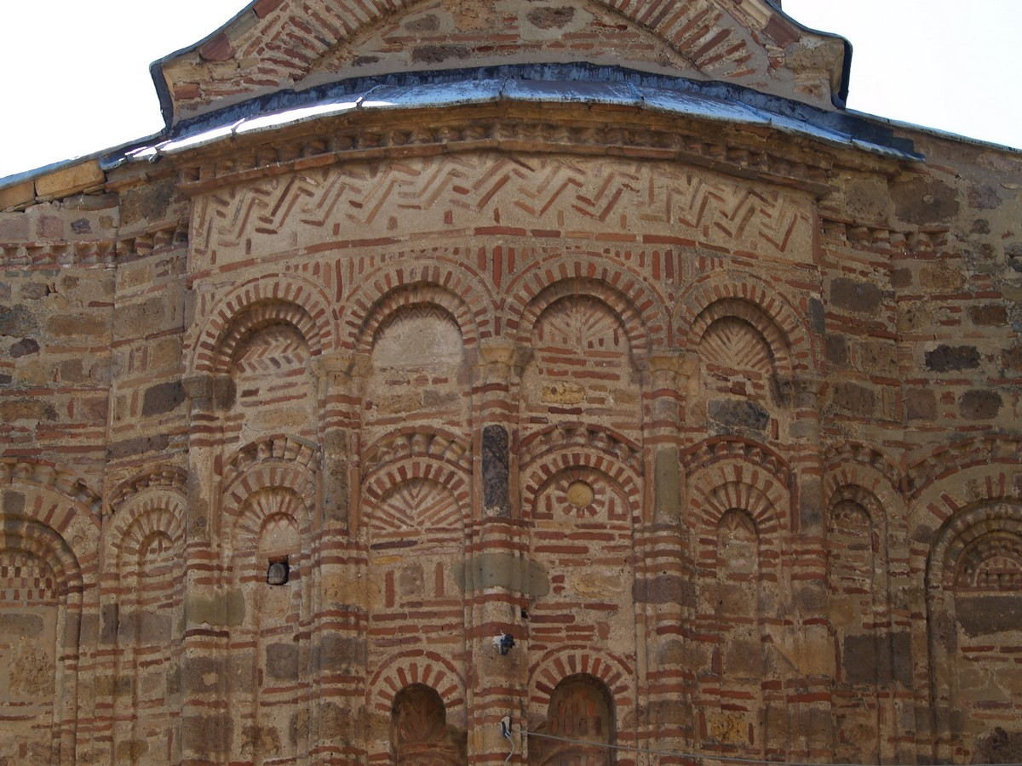
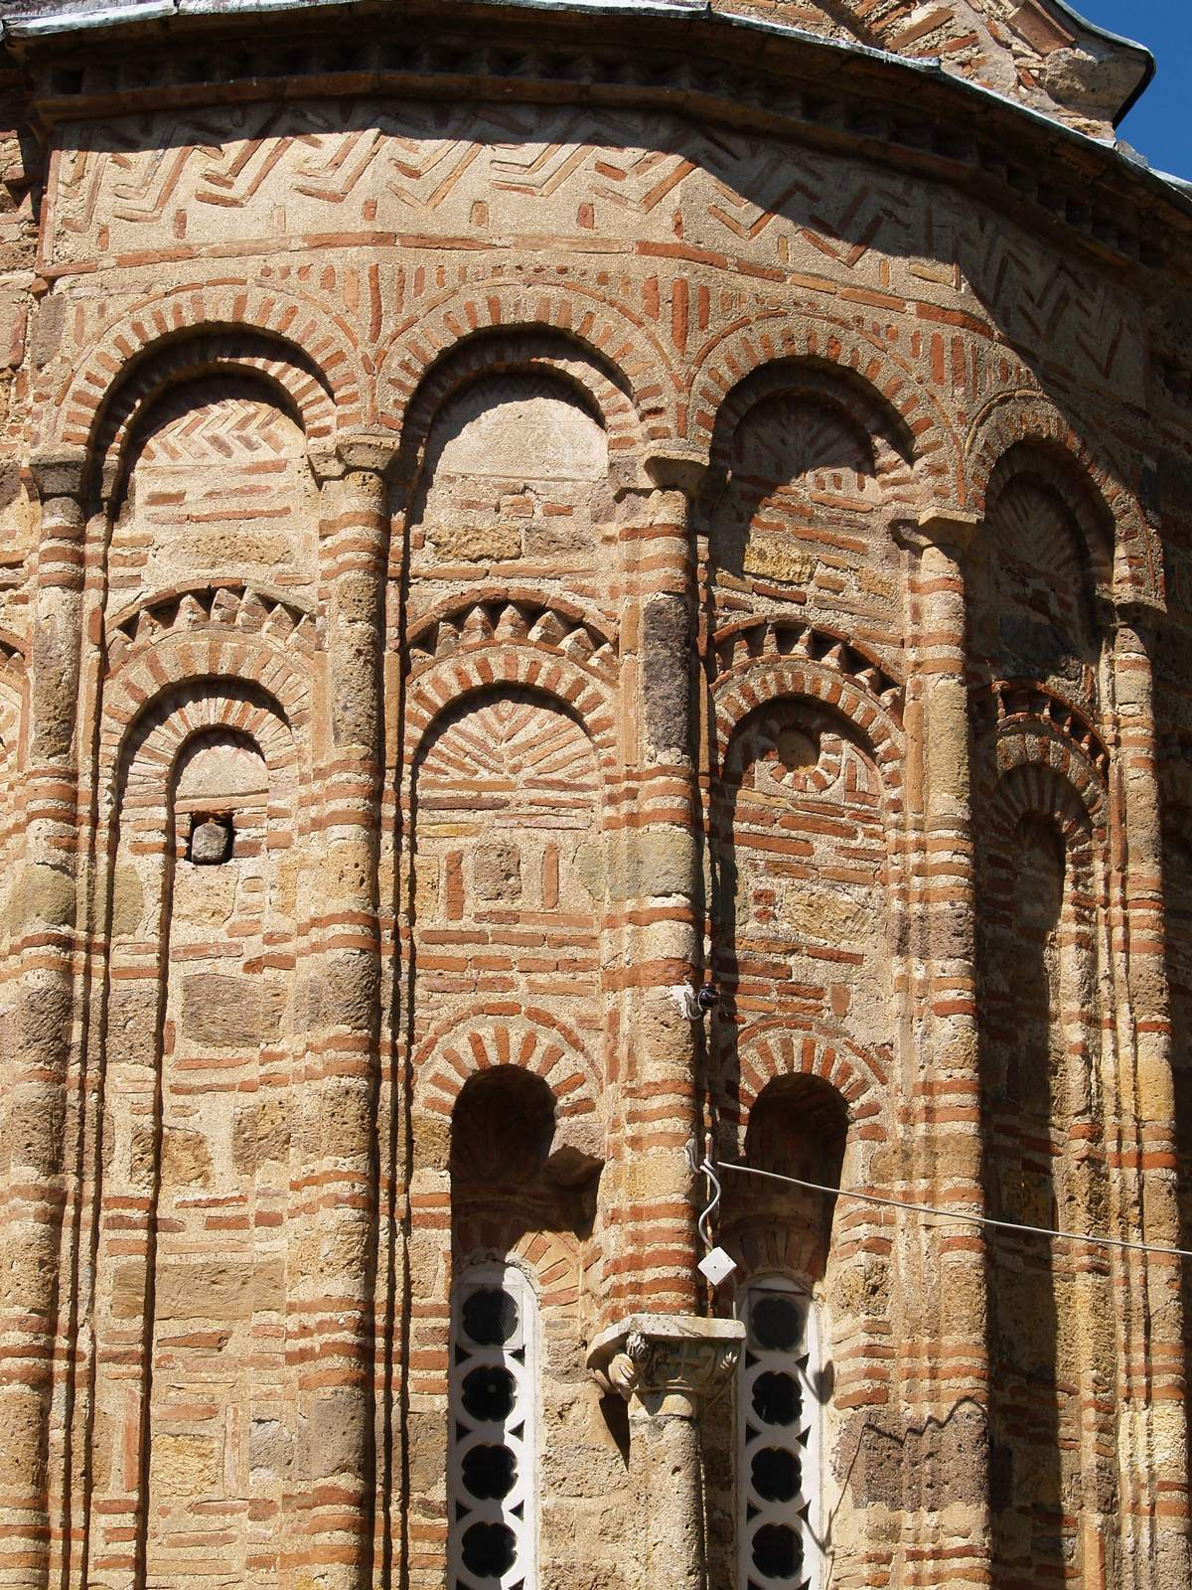
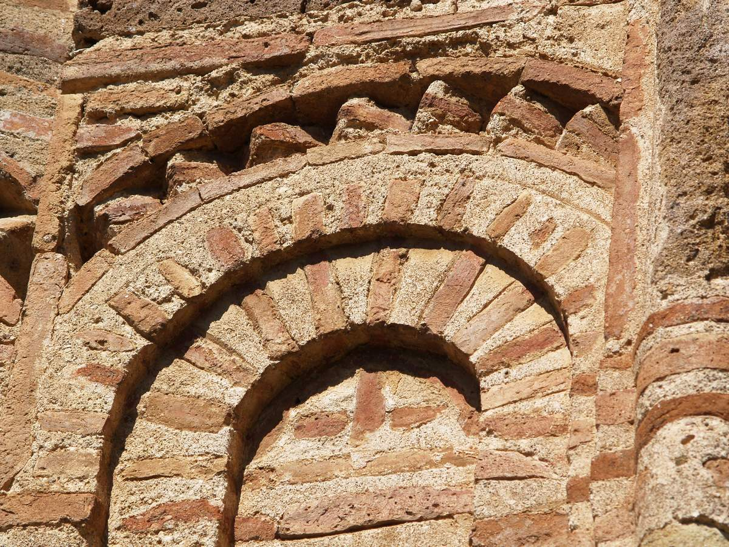
ЛЕСНОВО, ДЕТАЉИ, МОТИВИ И НАЧИН ИЗВОЂЕЊА НА АПСИДИ

Slide 14
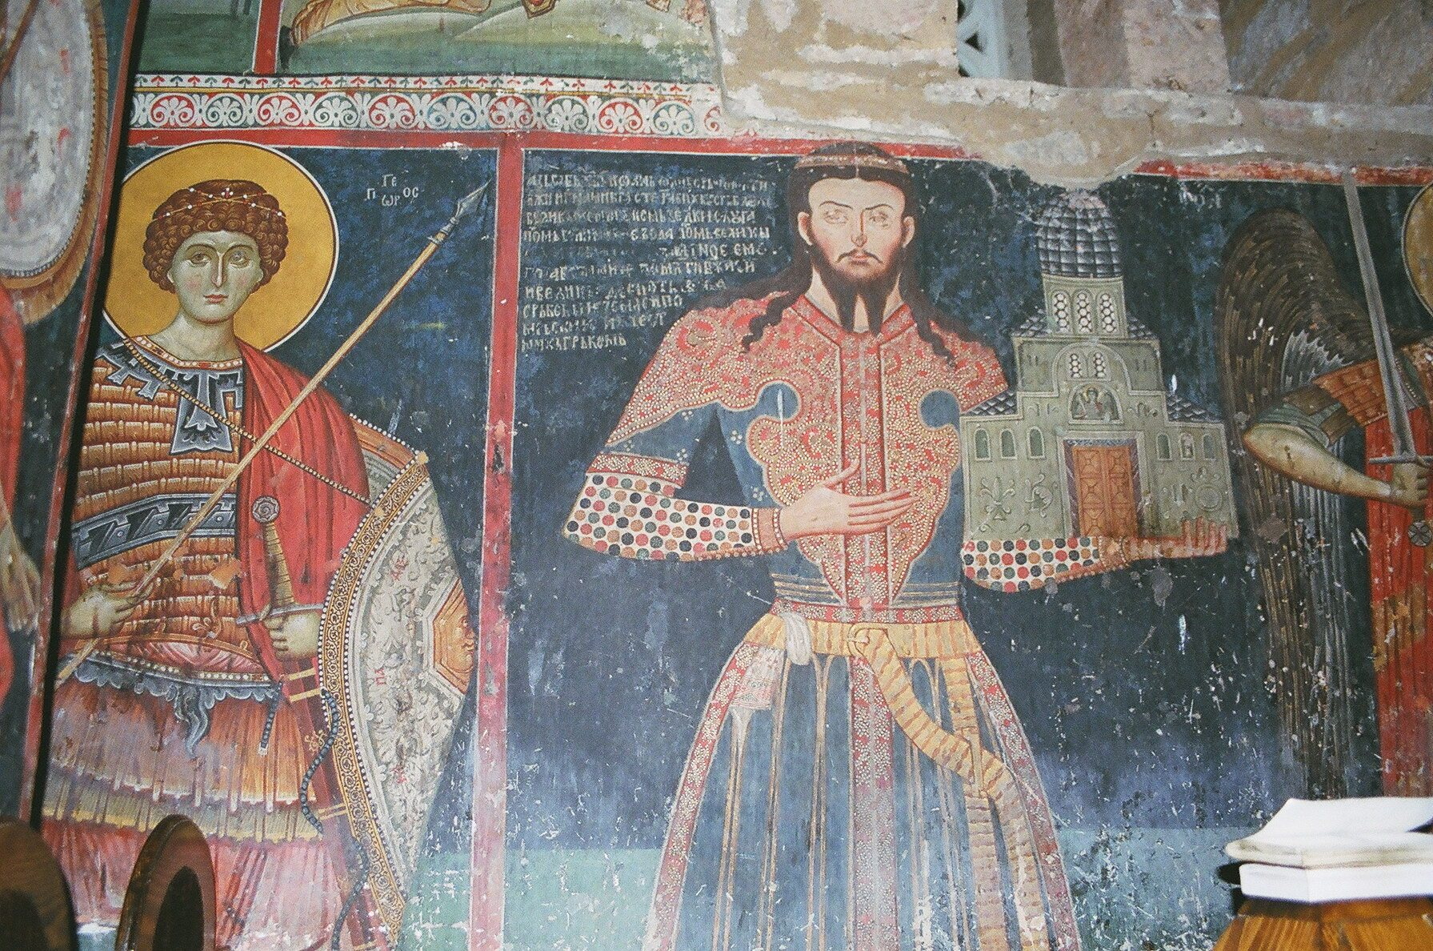
ЛЕСНОВО, РЕПРЕЗЕНТАТИВНИ КТИТОРСКИ ПОРТРЕТ ДЕСПОТА ЈОВАНА ОЛИВЕРА СА МОДЕЛОМ ХРАМА

Slide 15
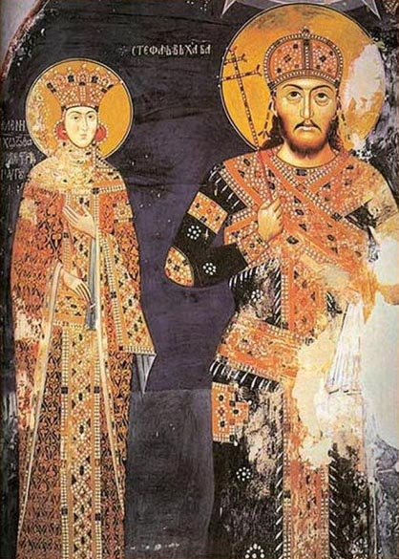
ЛЕСНОВО, ПРЕДСТАВЕ ЦАРА ДУШАНА И ЦАРИЦЕ ЈЕЛЕНЕ ИЗВЕДЕНЕ ДАЛЕКО ИЗНАД ПРИРОДНЕ ВИСИНЕ, СА ДУШАНОВОМ ХРИСТОЛИКОМ ФИЗИОНОМИЈОМ. ОВАКАВ ВИД ИСКАЗИВАЊА ЛОЈАЛНОСТИ СУВЕРЕНУ УОБИЧАЈЕНА ЈЕ ПРАКСА У ВЛАСТЕОСКИМ ЗАДУЖБИНАМА.

Slide 16
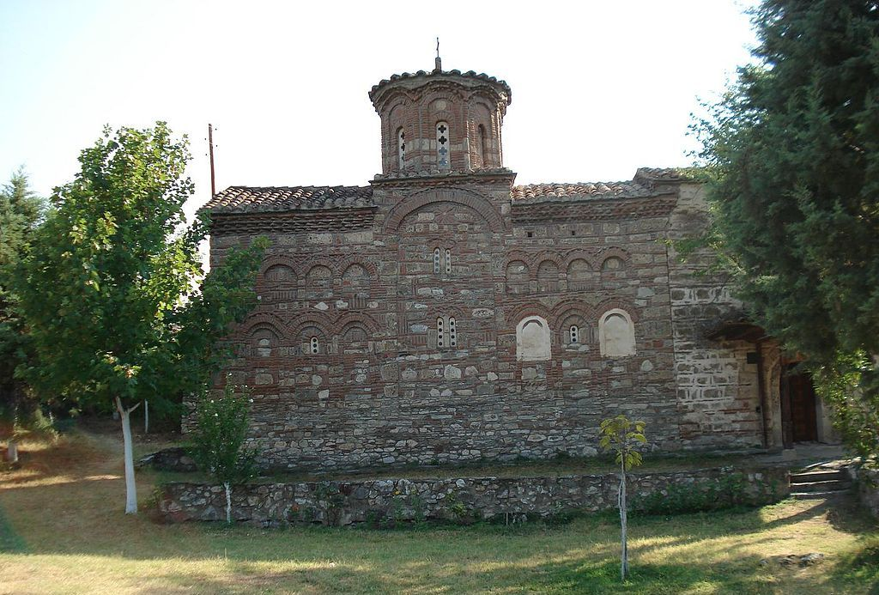
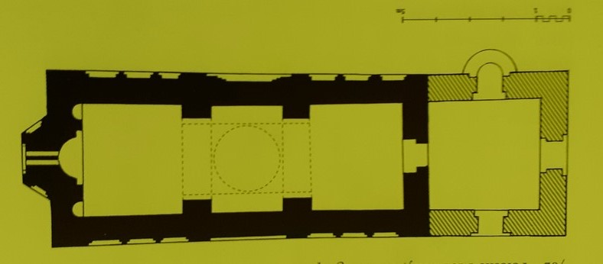
С. МАКЕДОНИЈА, ПОЛОШКО, СВ. ЂОРЂЕ, ДО1343-1345; КТИТОР: ЈОВАН ДРАГУШИН, БРАТ ОД ТЕТКЕ ЦАРА ДУШАНА, И ЊЕГОВА МАЈКА ДЕСПОТИЦА МАРИЈА МАРИНА, У МОНАШТВУ МАРИЈА

Slide 17
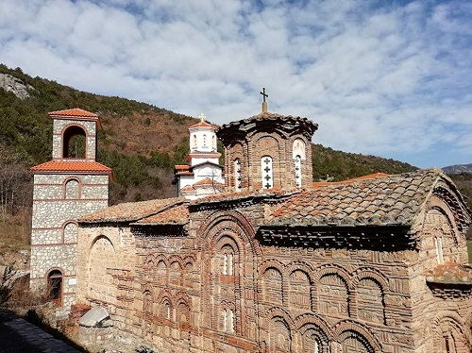
ПОЛОШКО, СВ. ЂОРЂЕ, ИЗГЛЕД СА ЈУГОИСТОЧНЕ СТРАНЕ

Slide 18
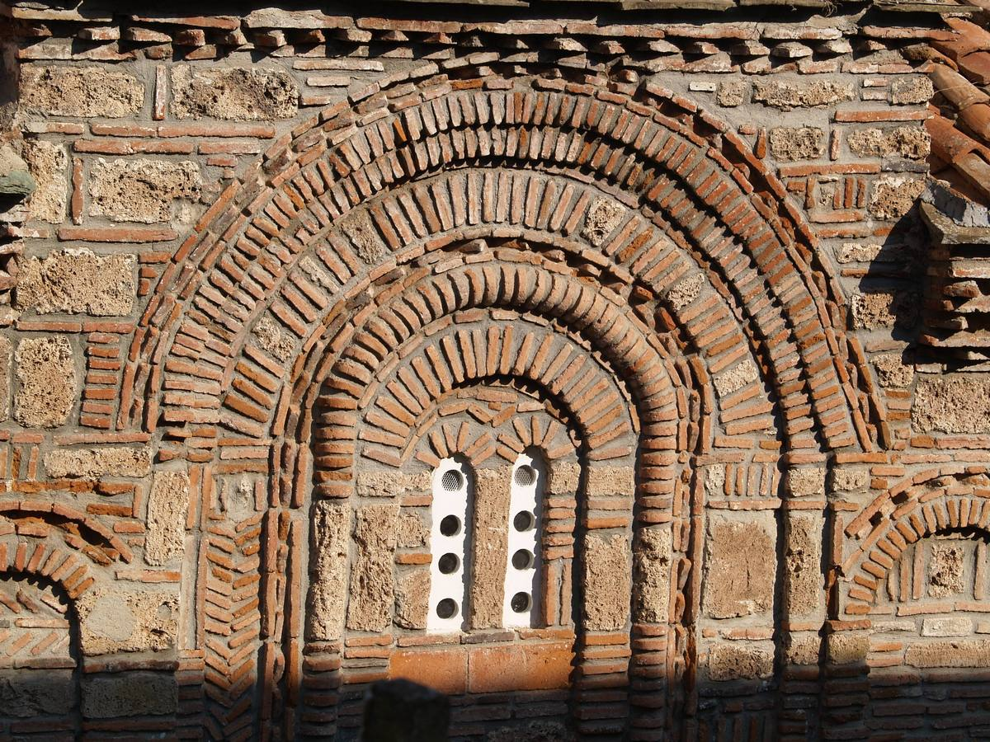
ПОЛОШКО, МОТИВИ И НАЧИН СЛАГАЊА ОПЕКЕ ОКО БИФОРЕ НА ЈУЖНОМ ЗИДУ ПОТКУПОЛНОГ ТРАВЕЈА

Slide 19
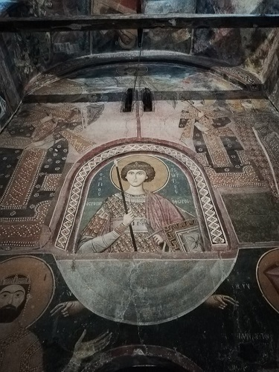
ПОЛОШКО, ЗАПАДНА ФАСАДА ЦРКВЕ, У ГОРЊОЈ ЗОНИ ПРЕДСТАВЕ ДУШАНА НА СЕВЕРНОЈ (ЛЕВОЈ), И ЈЕЛЕНЕ СА УРОШЕМ НА ЈУЖНОЈ (ДЕСНОЈ) СТРАНИ, У ДОЊОЈ ЗОНИ НАЛАЗИ СЕ КТИТОРСКА КОМПОЗИЦИЈА

Slide 20
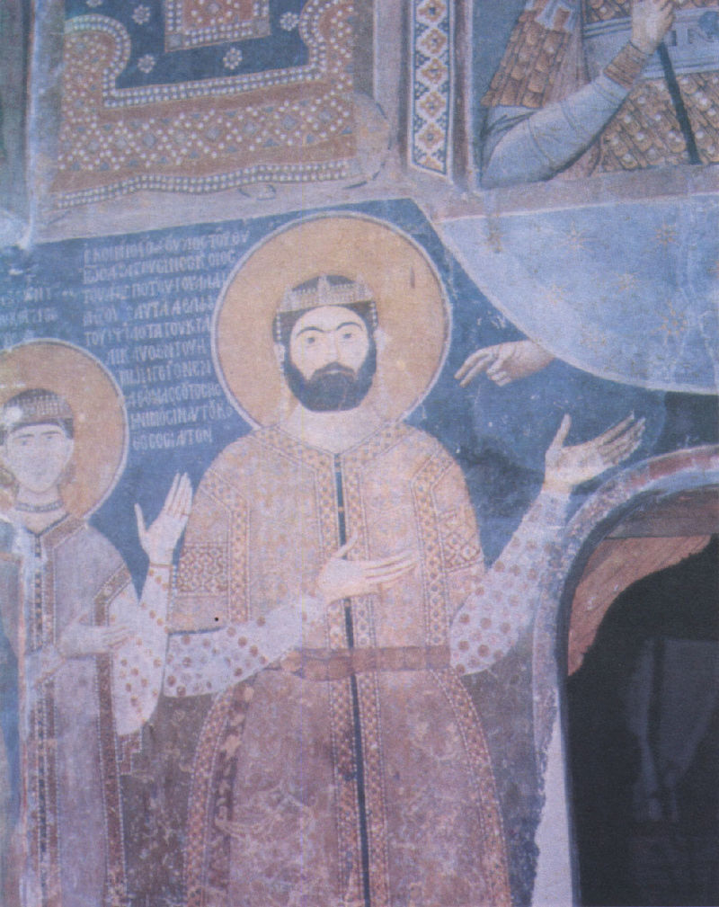
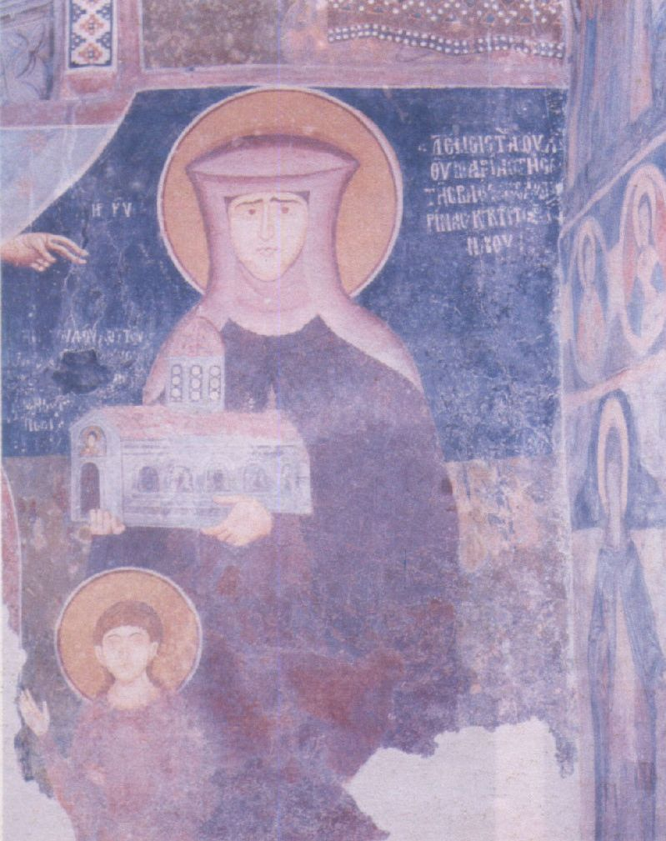
ПОЛОШКО, (ДЕСПОТ?) ЈОВАН ДРАГУШИН СА СУПРУГОМ (ЛЕВО); НА СУПРОТНОЈ СТРАНИ УЛАЗА, ИСПОД ВЛАДАРСКЕ ПОРОДИЦЕ, ЊЕГОВА МАЈКА ДЕСПОТИЦА МАРИЈА МАРИНА, ПРИКАЗАНА КАО МОНАХИЊА МАРИЈА, КОЈА ЈЕ ПО СМРТИ СИНА ДОВРШИЛА ЊЕГОВУ ЦРКВУ

Slide 21
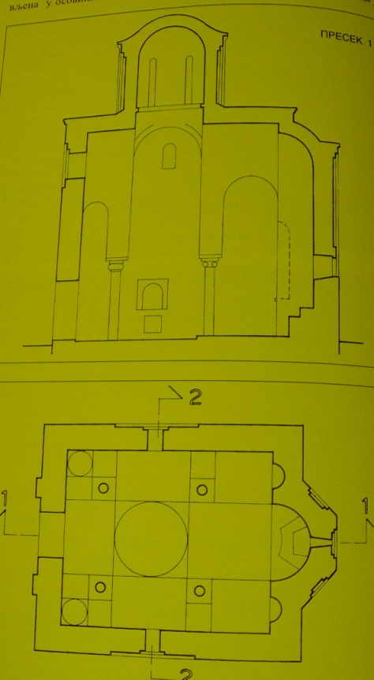
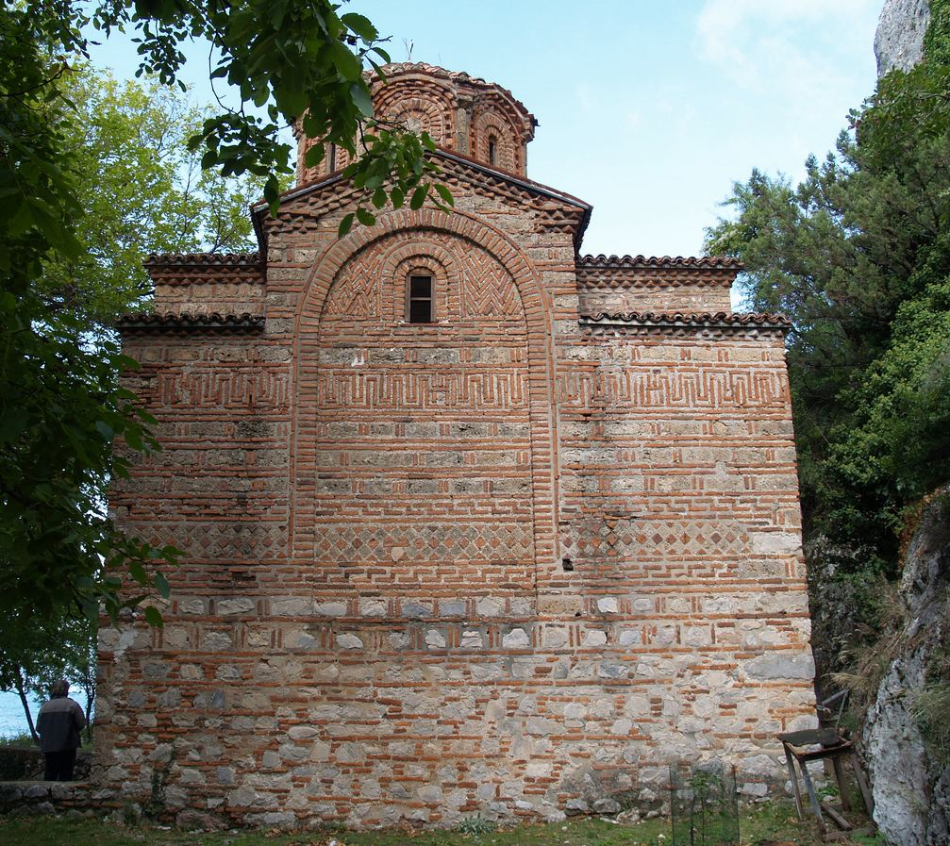
С. МАКЕДОНИЈА, ОХРИДСКО ЈЕЗЕРО, БОГОРОДИЦА ЗАУМСКА, ПРЕ 1361.Г; КТИТОР: КЕСАР ГРГУР ГОЛУБИЋ, ИЗГЛЕД СЕВЕРНЕ СТРАНЕ

Slide 22
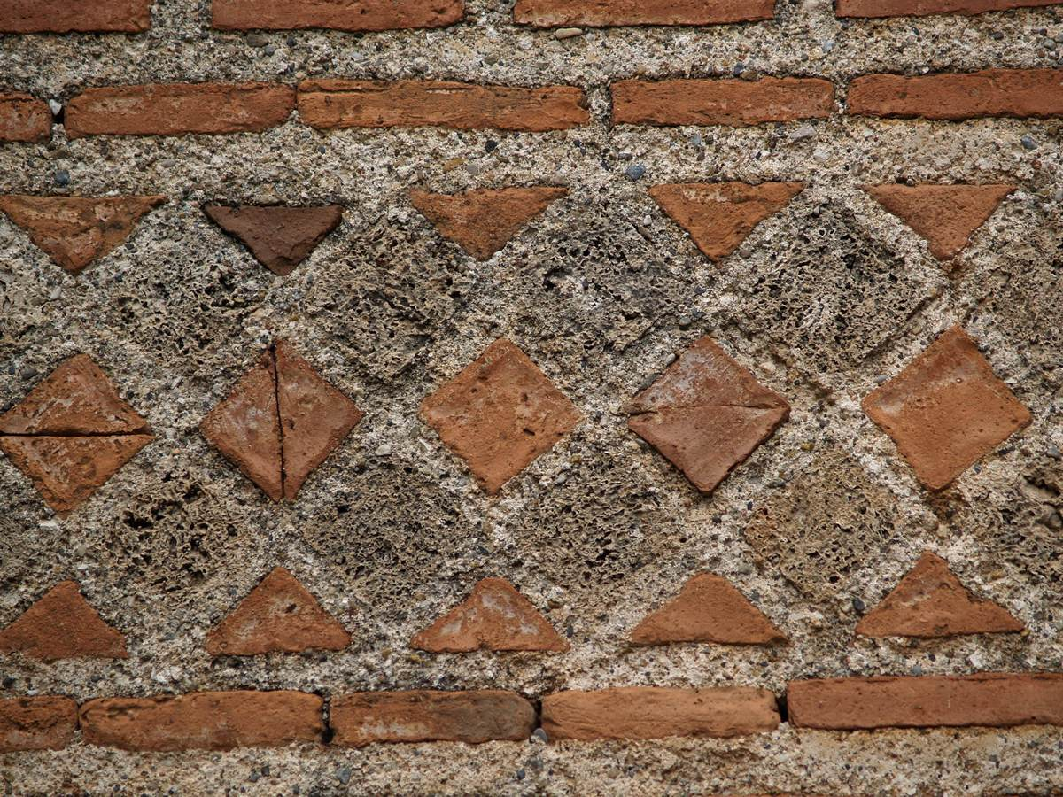
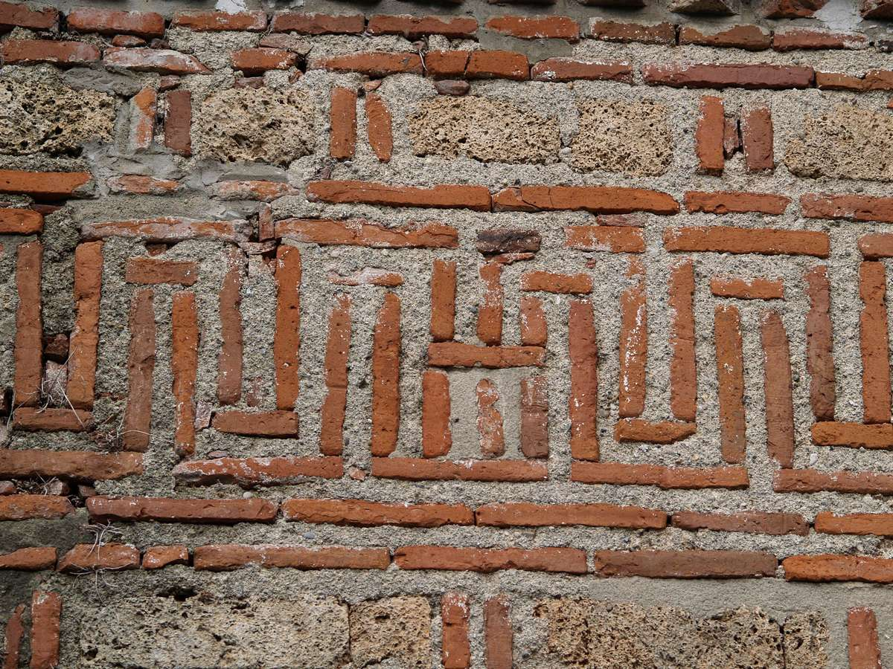
ЗАУМ, СЕВЕРНА ФАСАДА, ДЕТАЉИ ИЗВОЂЕЊА МОТИВА И СЛАГАЊА ГРАДИВА

Slide 23
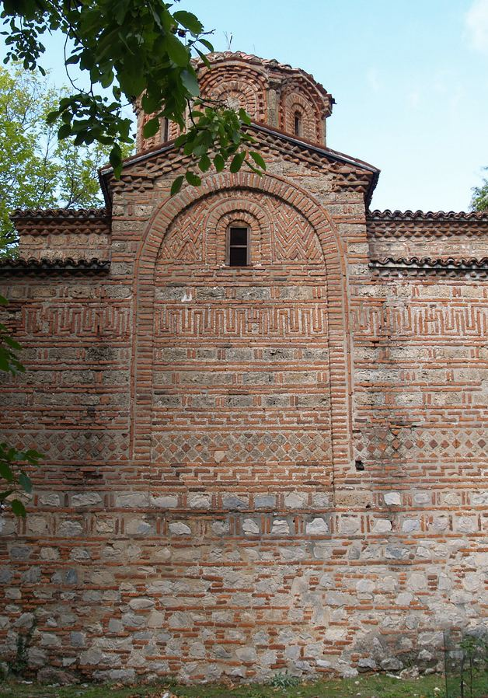
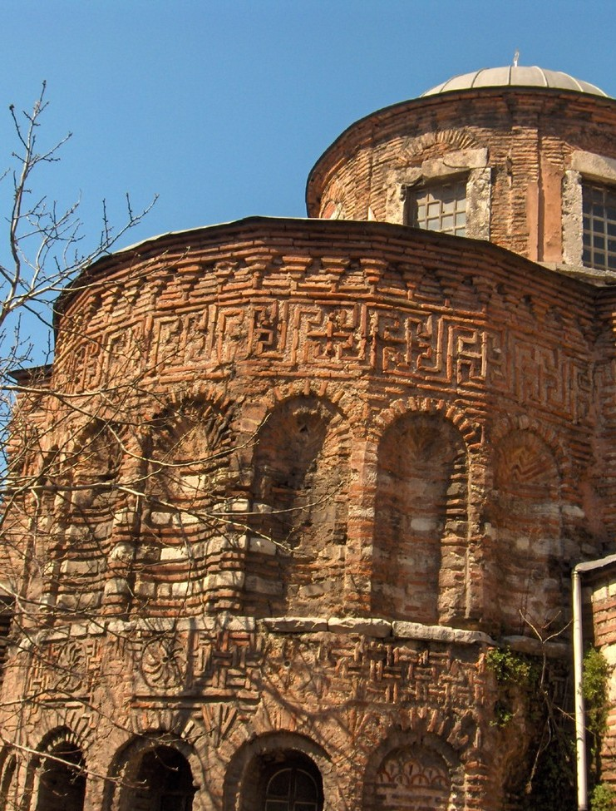
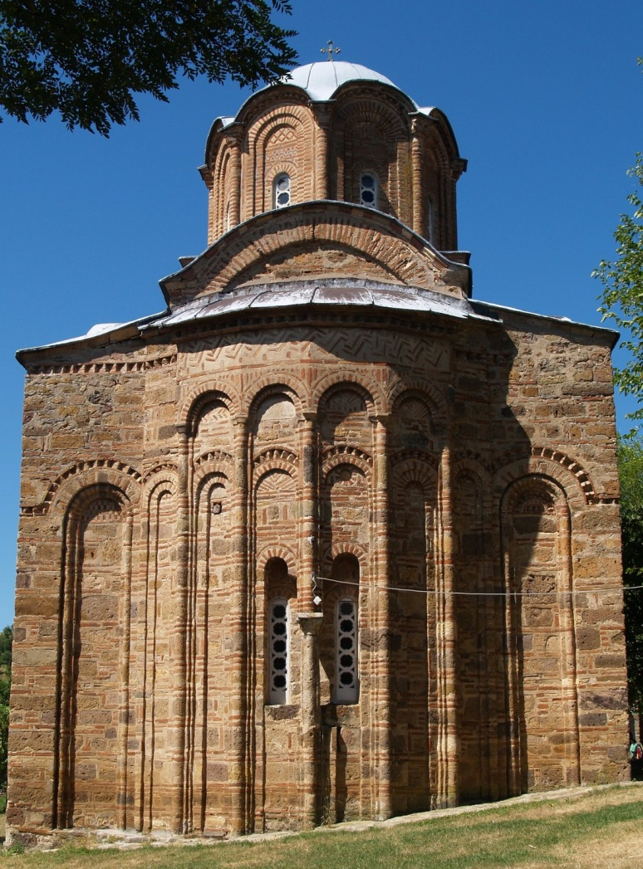
ЦАРИГРАД, СЕВЕРНА ЦРКВА КОНСТАНТИНА ЛИПСА, АПСИДА
ЛЕСНОВО
ЗАУМ

Slide 24
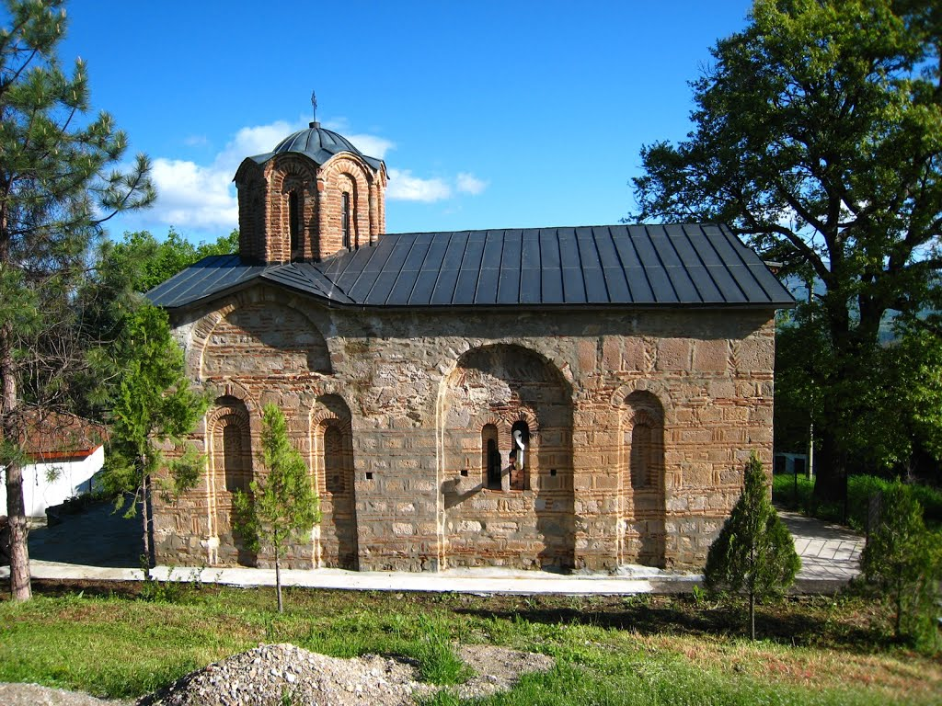
С. МАКЕДОНИЈА, ПСАЧА, СВ. НИКОЛА, ДО 1355.Г; КТИТОР: СЕВАСТОКРАТОР ВЛАТКО И КНЕЗ ПАСКАЧ НА ЖИВОПИСУ 1365-1371.Г. СА ПРЕДСТАВОМ КТИТОРА, И САВЛАДАРА ЦАРА УРОША И КРАЉА ВУКАШИНА МРЊАВЧЕВИЋА

Slide 25
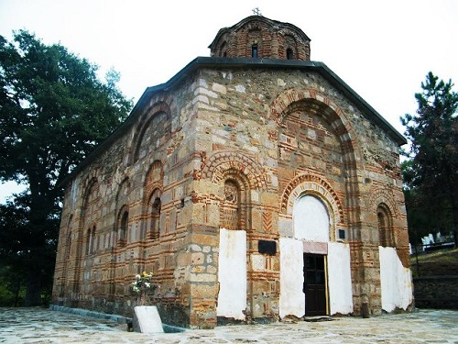
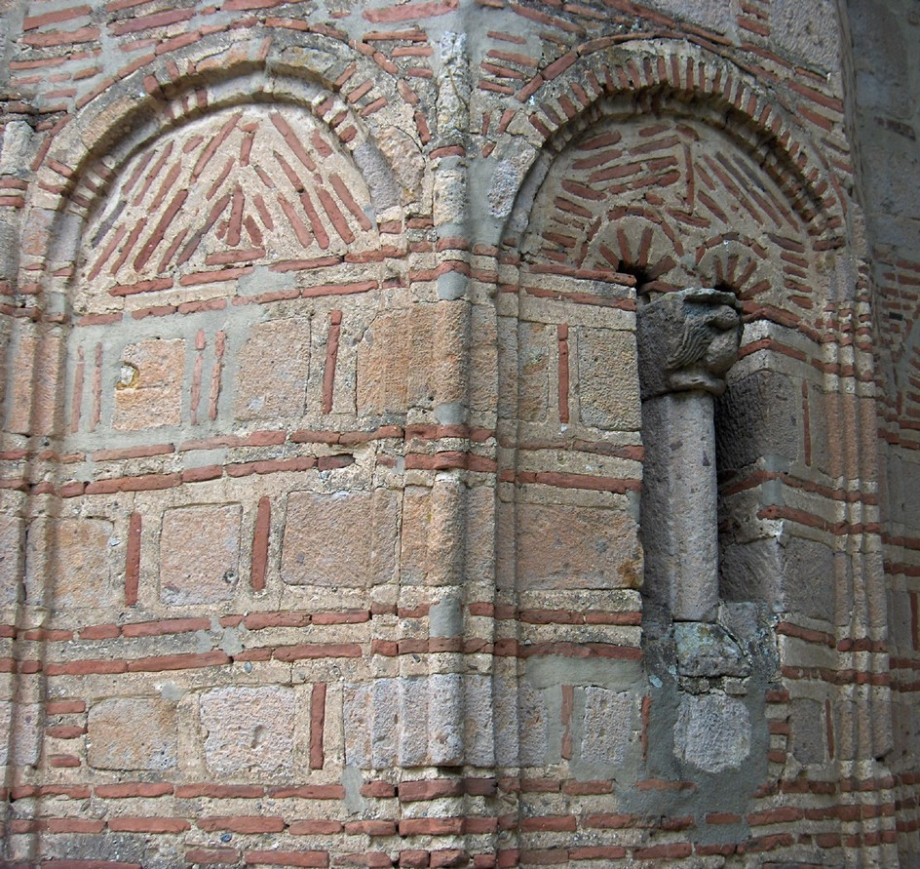
ПСАЧА, СВ. НИКОЛА, ИЗГЛЕД ЗАПАДНЕ СТРАНЕ И ДЕТАЉ ЗИДАЊА И МОТИВА НА АПСИДИ

Slide 26
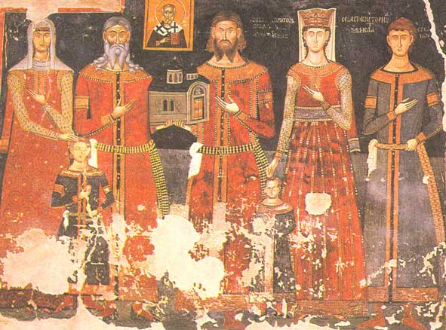
ПСАЧА, КТИТОРСКИ ПОРТРЕТ СЕВАСТОКРАТОРА ВЛАТКА И КНЕЗА ПАСКАЧА СА МОДЕЛОМ ХРАМА И ПОРОДИЦАМА

Slide 27
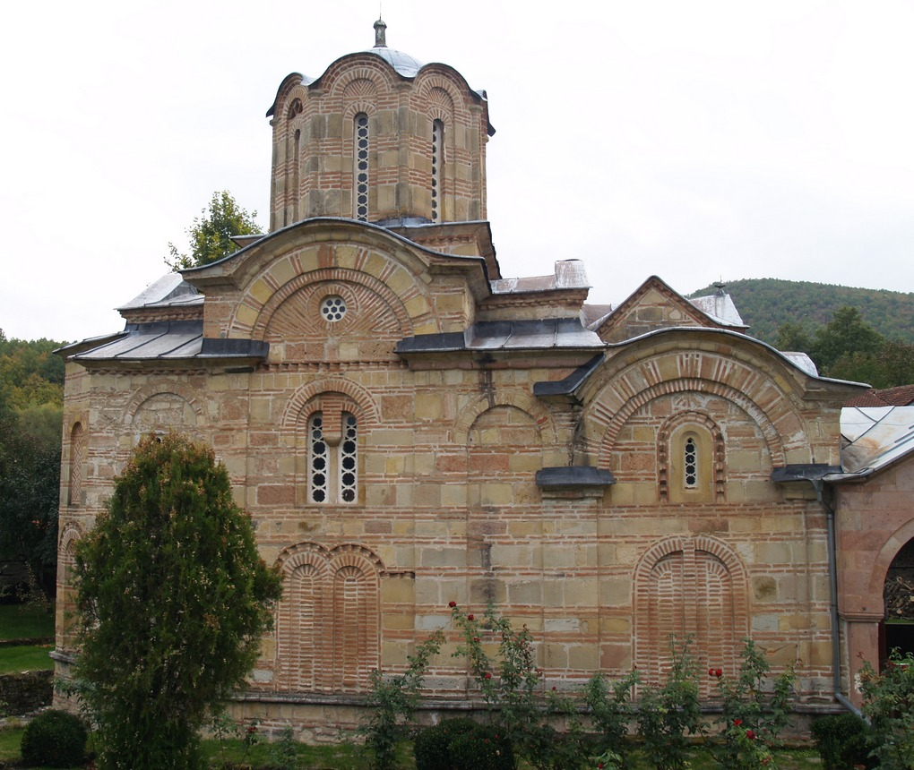
С. МАКЕДОНИЈА,СУШИЦА КОД СКОПЉА, ЦРКВА СВ. ДИМИТРИЈА – “МАРКОВ МАНАСТИР”, 1345.Г.-1365.Г. КТИТОР: ЖУПАН, КАСНИЈЕ КРАЉ (1365-1371.Г.) ВУКАШИН МРЊАВЧЕВИЋ, ПОТОМ ЊЕГОВ СИН КРАЉ МАРКО

Slide 28
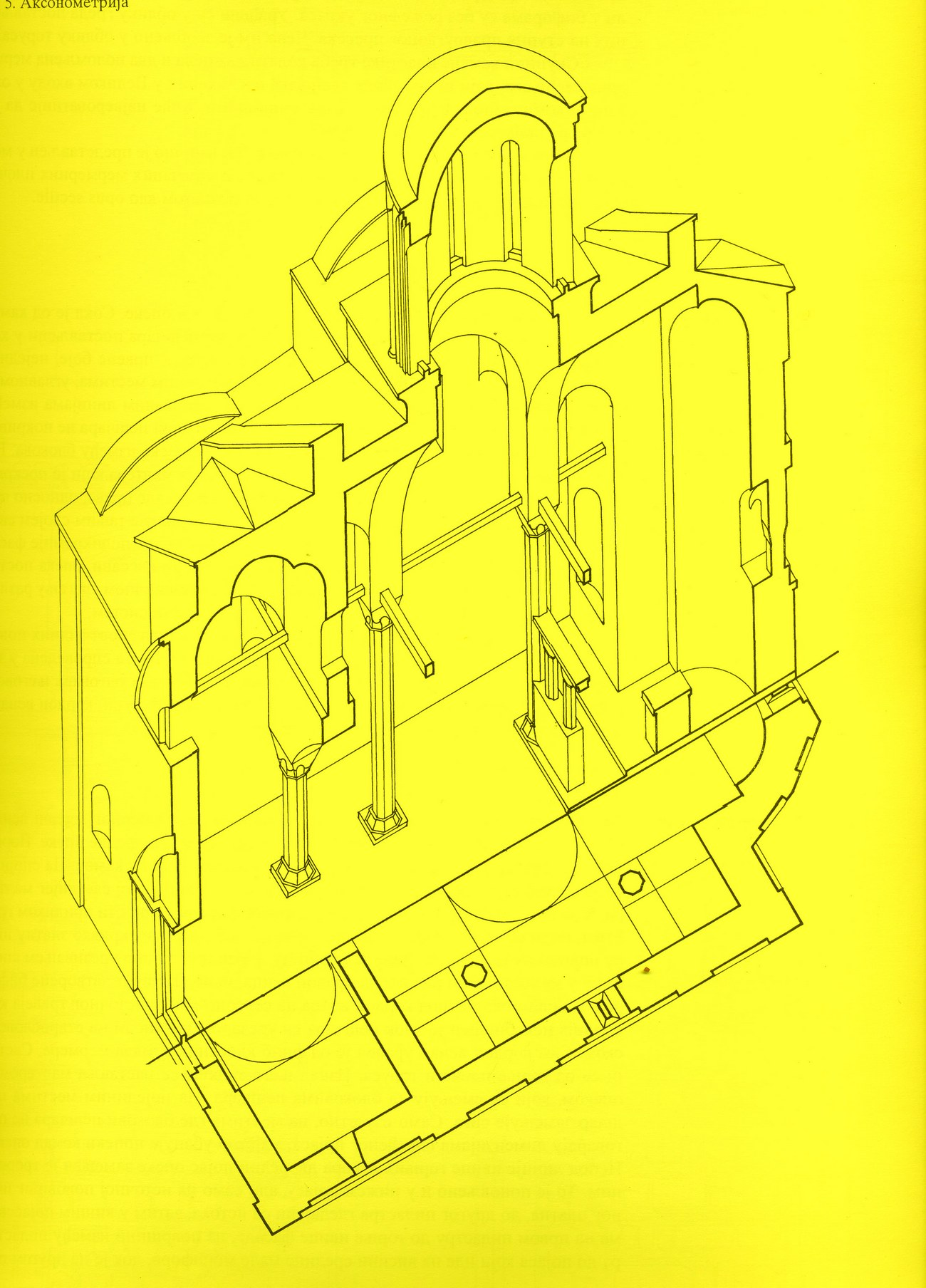
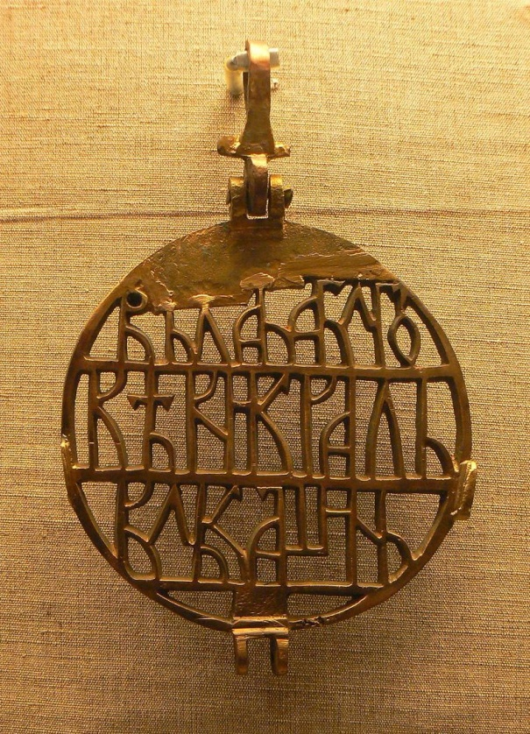
ОРИГИНАЛНИ ДЕО ХОРОСА ИЗ СВ. ДИМИТРИЈА СА ПОМЕНОМ КРАЉА ВУКАШИНА
СВ. ДИМИТРИЈЕ - “МАРКОВ МАНАСТИР”, ТРОДИМЕНЗИОНАЛНА РЕКОНСТРУКЦИЈА УНУТРАШЊОСТИ ЦРКВЕ

Slide 29
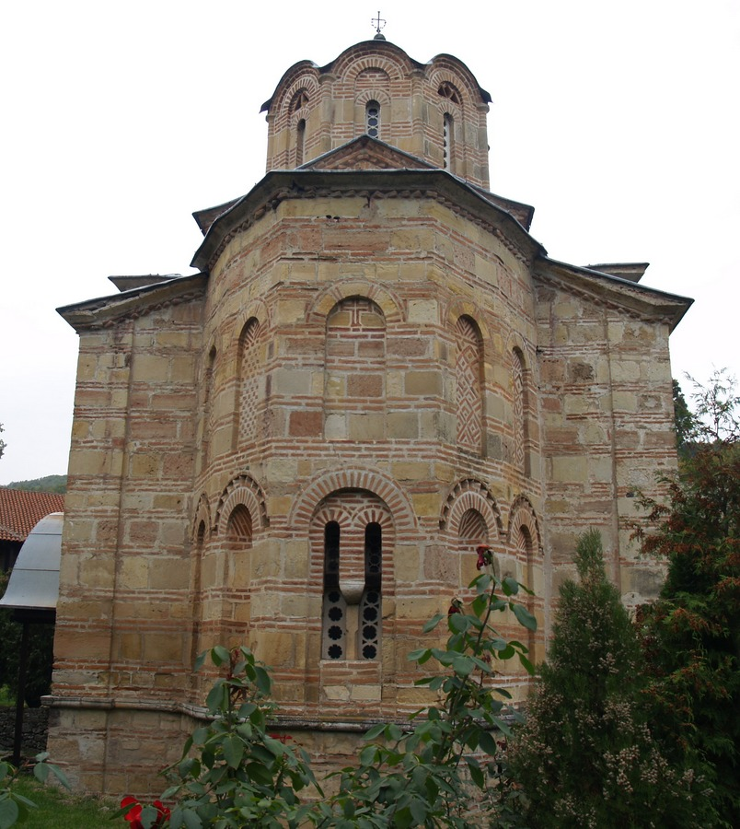
СВ. ДИМИТРИЈЕ-”МАРКОВ МАНАСТИР”, ИЗГЛЕД ИСТОЧНЕ СТРАНЕ

Slide 30
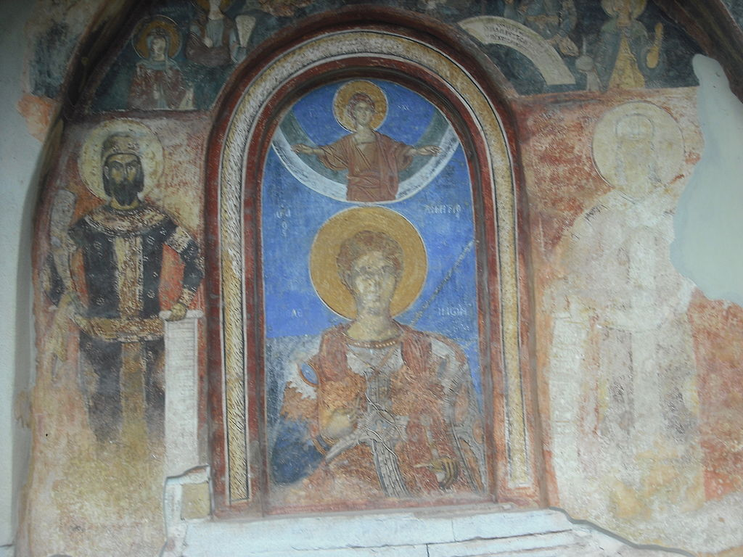
СВ. ДИМИТРИЈЕ – “МАРКОВ МАНАСТИР”, КТИТОРСКА ПРЕДСТАВА СА ПОРТРЕТИМА ВУКАШИНА МРЊАВЧЕВИЋА (ДЕСНО) И КРАЉА МАРКА

Slide 31
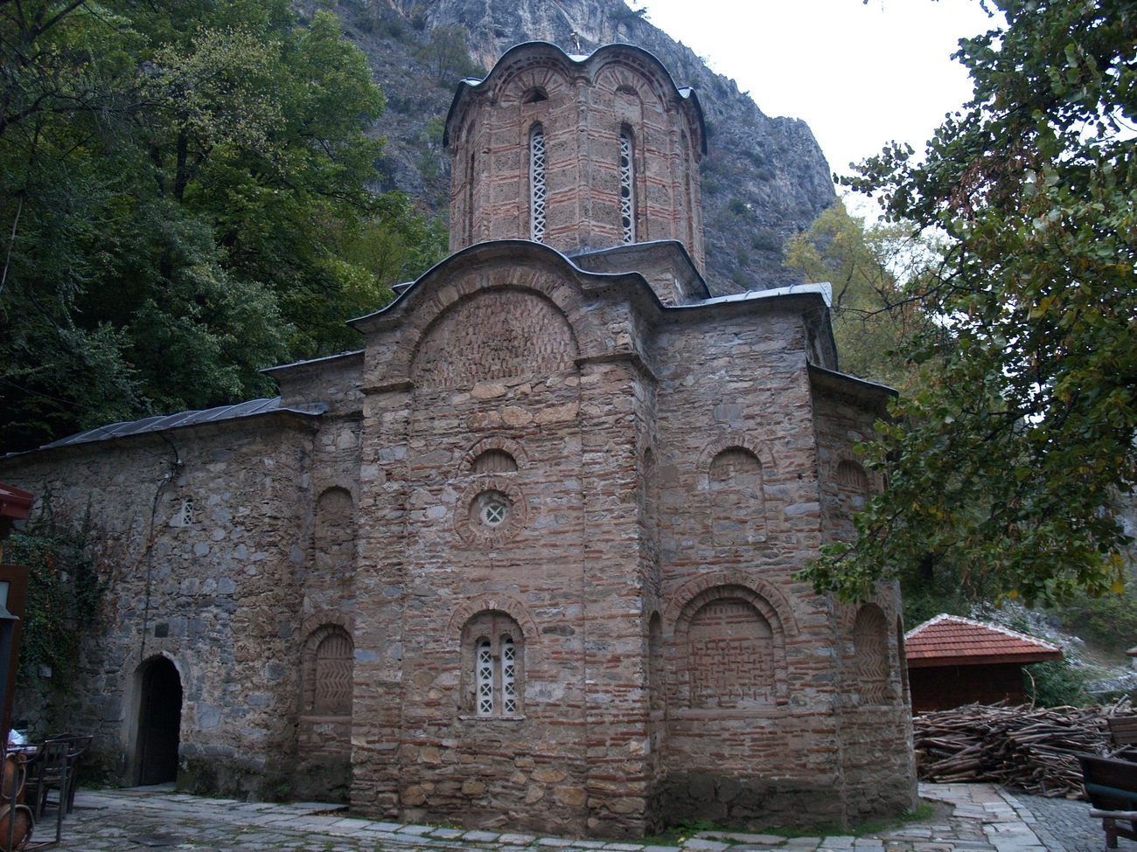
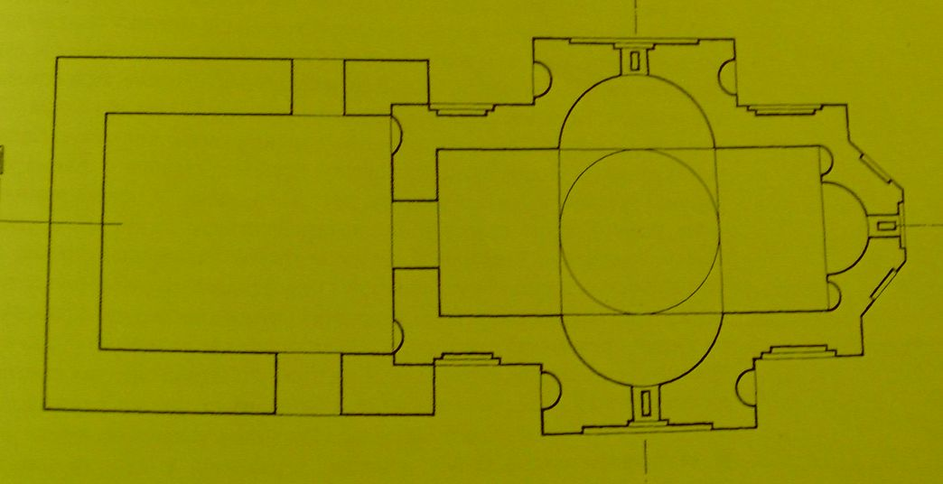
С. МАКЕДОНИЈА, СВ. АНДРЕЈА НА ТРЕСКИ КОД СКОПЉА, 1389-1390.Г; КТИТОР: АНДРЕЈАШ, БРАТ КРАЉА МАРКА И МЛАЂИ СИН ВУКАШИНА МРЊАВЧЕВИЋА

Slide 32
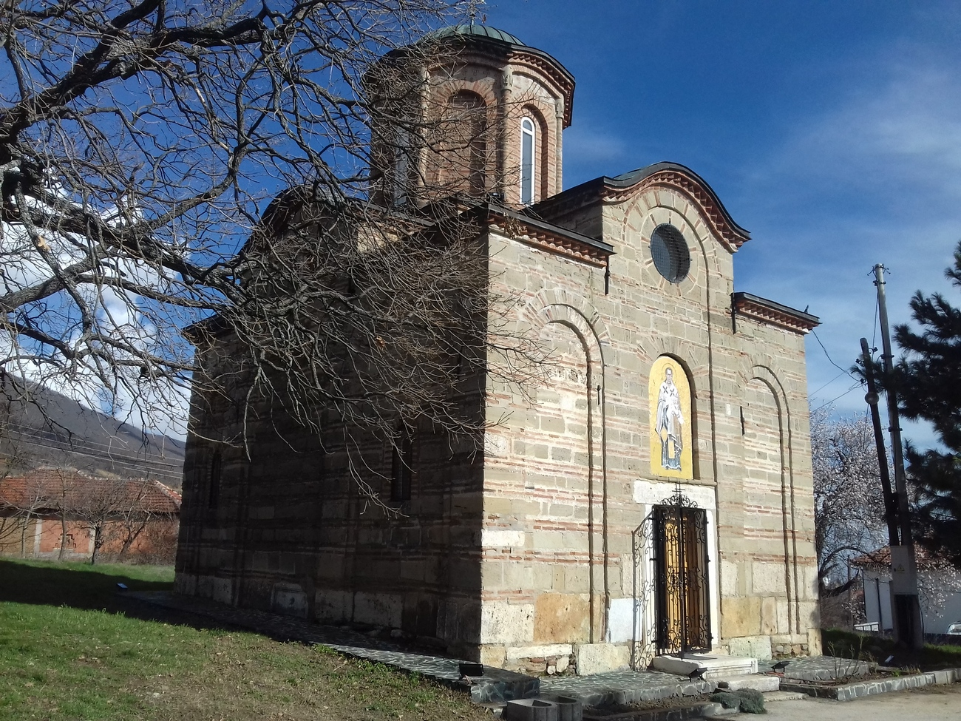
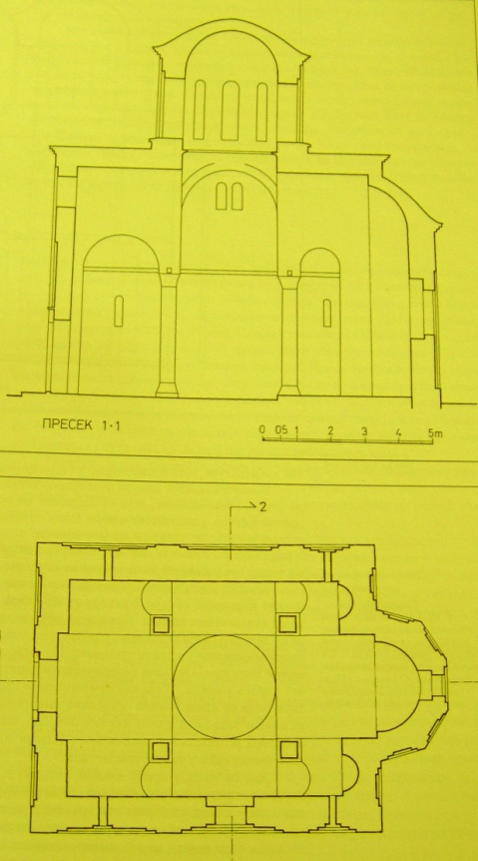
С. МАКЕДОНИЈА, ЉУБОТЕН, СВ. НИКОЛА, 1336-1337.Г; КТИТОР: “ГОСПОЂА” ДАНИЦА СА СИНОВИМА.

Slide 33
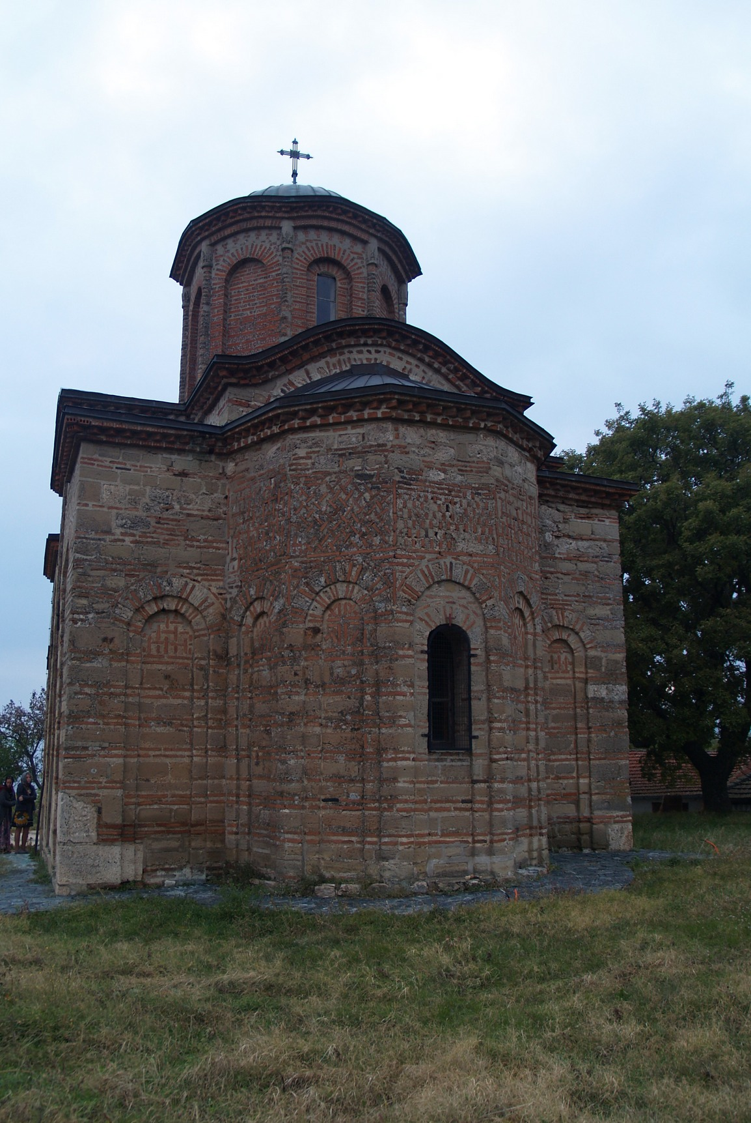
ЉУБОТЕН, СВ. НИКОЛА, ИЗГЛЕД ИСТОЧНЕ СТРАНЕ СА УКРАСНИМ “ПАНЕЛИМА” УЗИДАНИМ У ГОРЊОЈ ЗОНИ АПСИДЕ

Slide 34
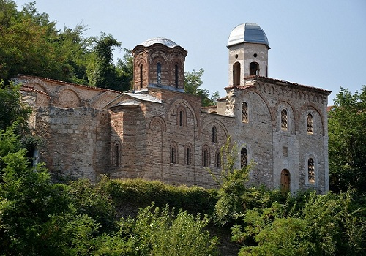
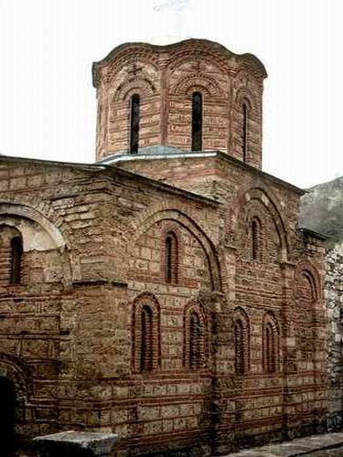
ПРИЗРЕН, ЦРКВА СВ. СПАСА, ПОЧЕТАК ЧЕТВРТЕ ДЕЦЕНИЈЕ 14. ВЕКА, ДО 1335.Г; КТИТОР: ВЛАСТЕЛИН МЛАДЕН ВЛАДОЈЕВИЋ, ИЗГЛЕДИ СА СЕВЕРНЕ И ЈУЖНЕ СТРАНЕ

Slide 35
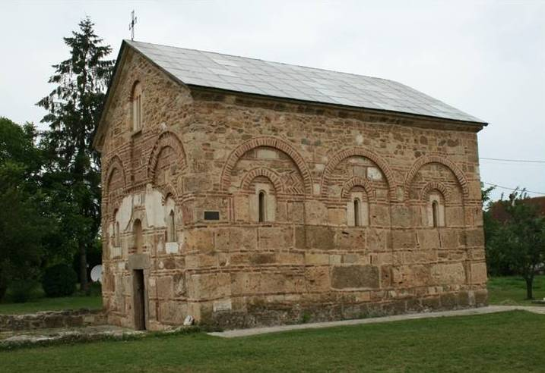
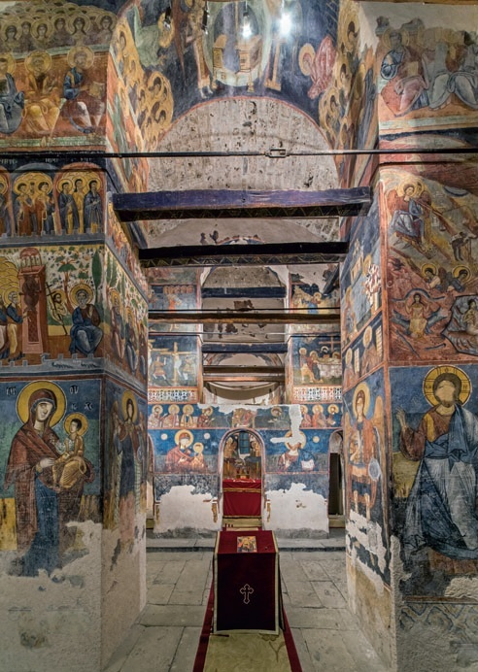
ЛИПЉАН, ЦРКВА ВАВЕДЕЊА БОГОРОДИЦЕ, СРЕДИНА 14. ВЕКА, НЕПОЗНАТИ КТИТОР, ИЗГЛЕД ЈУЖНЕ ФАСАДЕ И ЕНТРИЈЕР ПРЕМА ИСТОКУ. НА ЗАПАДНОЈ ФАСАДИ ОТКРИВЕНИ СУ ПОРТРЕТИ СТЕФАНА ДУШАНА И ЈЕЛЕНЕ.

Slide 36
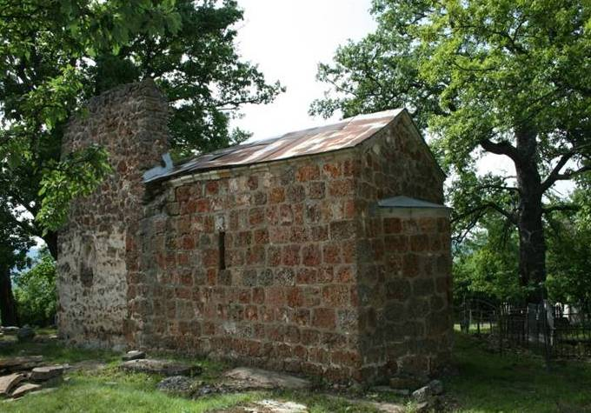
ВАГАНЕШ У БЛИЗИНИ ПРИШТИНЕ, ЦРКВА УСПЕЊА БОГОРОДИЦЕ, ОКО 1354-1355.Г; КТИТОРИ: ВЛАТЕЛИН ДАБИЖИВ СА БРАЋОМ И РОДИТЕЉИМА

Slide 37
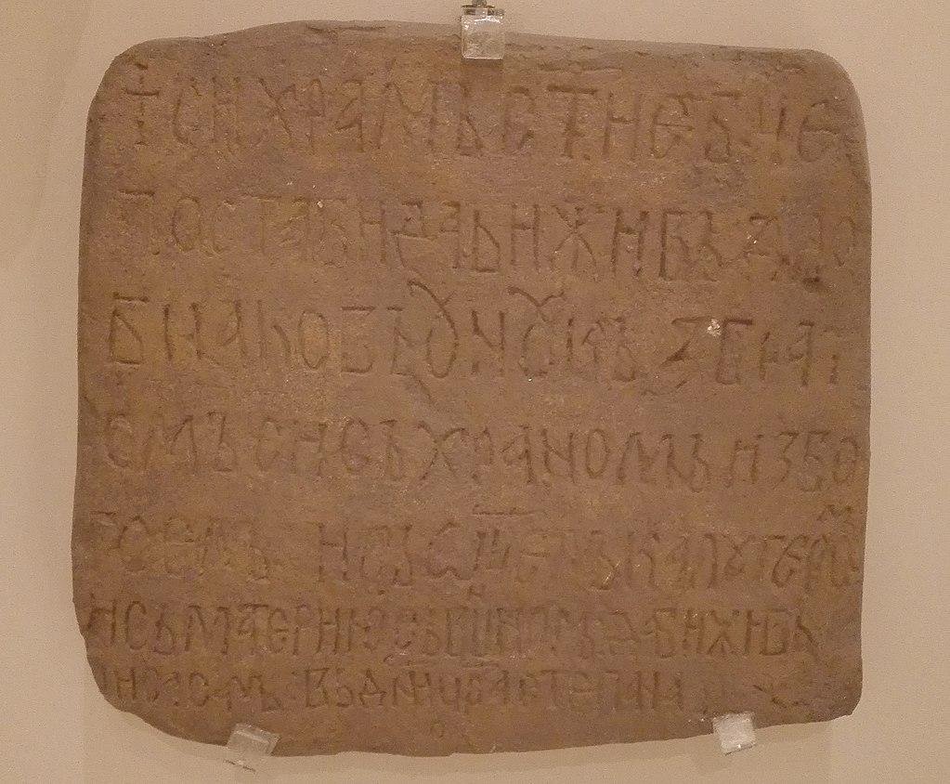
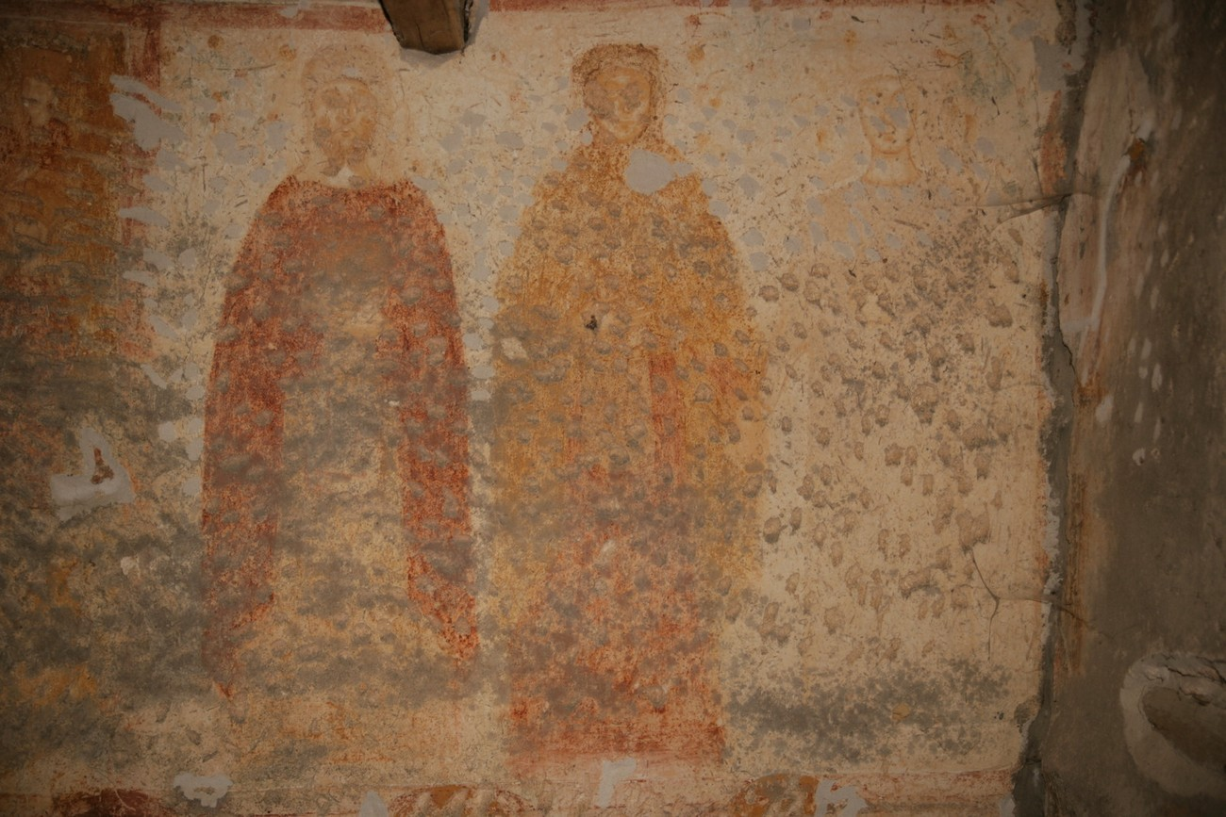
ВАГАНЕШ, КТИТОРСКИ НАТПИС И ДЕО ПРЕДСТАВЕ СА ПОРТРЕТИМА КТИТОРА

Slide 38
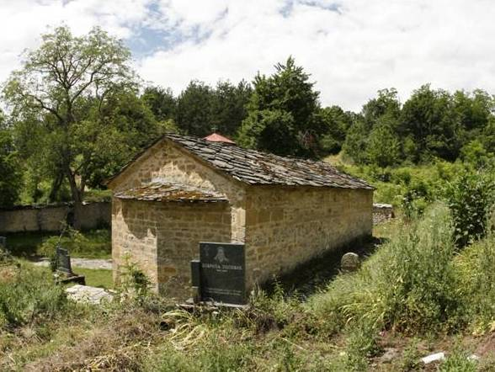
ВЕЛИКА ХОЧА У БЛИЗИНИ ПРИЗРЕНА, ЦРКВА СВ. НИКОЛЕ, ДО 1345.Г; КТИТОРИ: РОДИТЕЉИ ЧЕЛНИКА ГРАДИСЛАВА СУШЕНИЦЕ

Slide 39
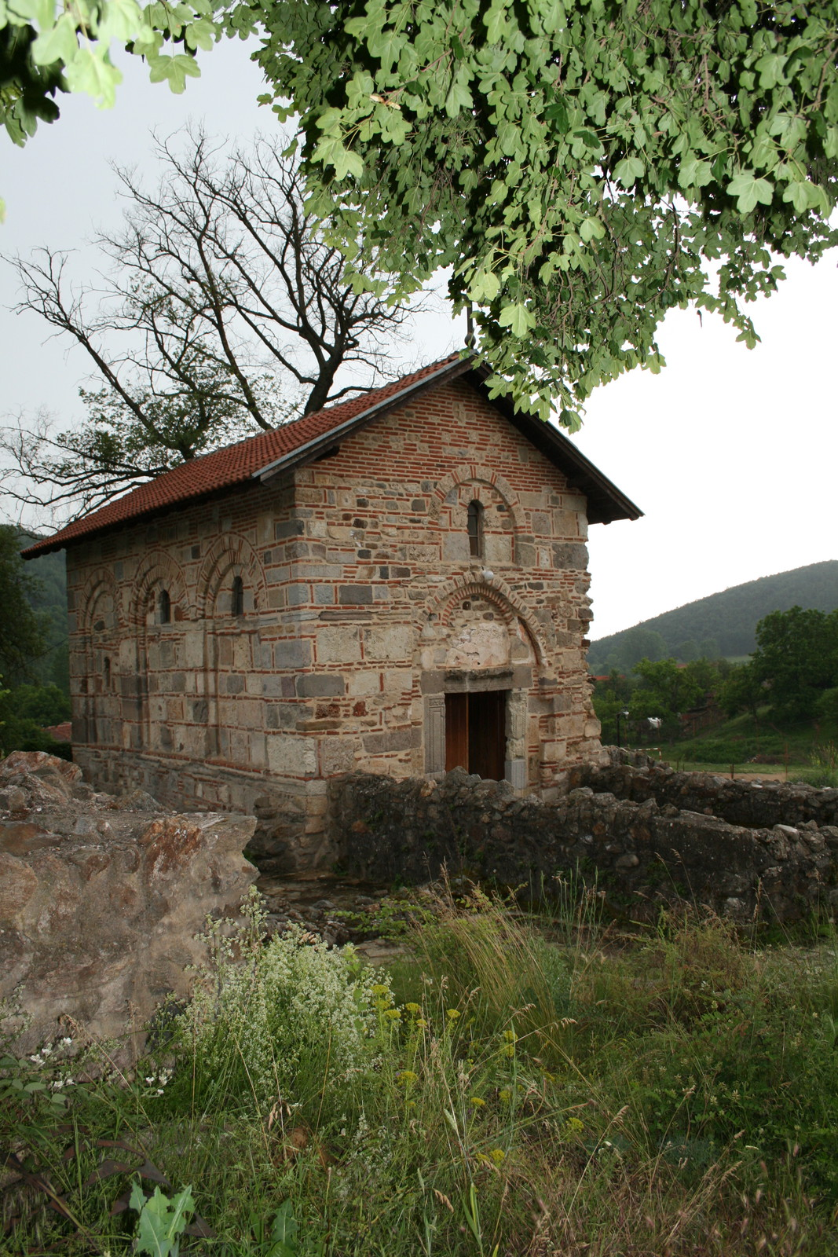
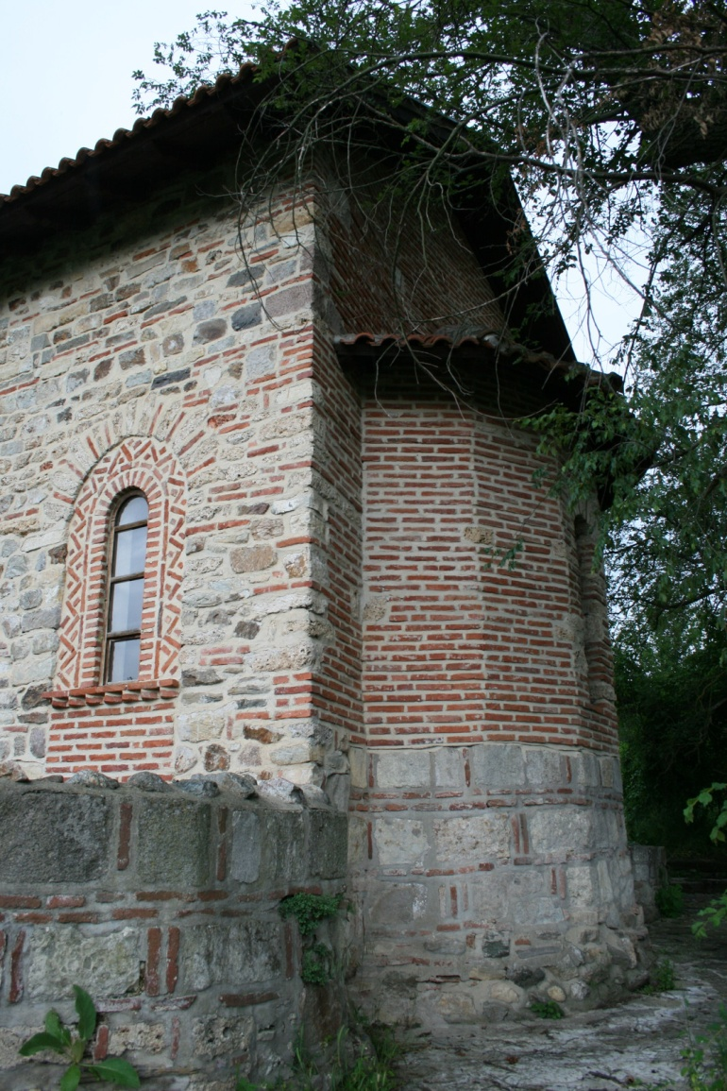
ДОЊИ АЈНОВЦИ КОД КОСОВСКЕ КАМЕНИЦЕ, ЦРКВА “ТАМНИЦА”, СРЕДИНА 14. ВЕКА (НЕПОЗНАТИ ПАТРОН И КТИТОР)

Slide 40
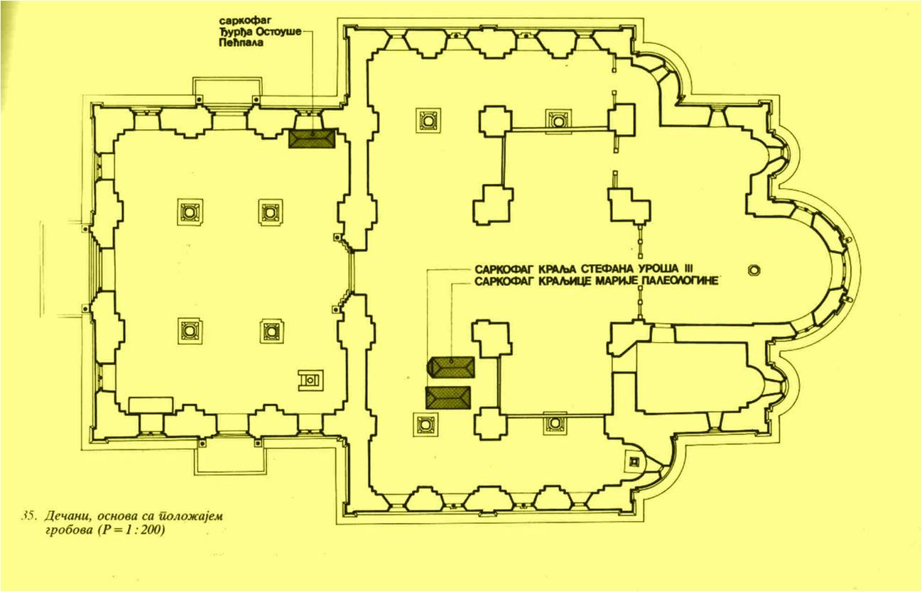
ПОСЕБНИ РАЗЛОЗИ КОЈИМА СЕ ОВА ЦЕЛИНА САСВИМ ИЗДВАЈА ИЗ ПОЗНАТЕ ПРАКСЕ, ДОВЕЛИ СУ ДО ТОГА ДА ЈЕ ЦЕЛОКУПНИ СЕВЕРОИСТОЧНИ ПРОСТОР ДЕЧАНСКЕ ПРИПРАТЕ ДОБИО ФУНЕРАРНУ НАМЕНУ У ОКВИРУ КАПЕЛЕ ПОСВЕЋЕНЕ СВ. ЂОРЂУ. ТУ СУ ОСТАЛИ САЧУВАНИ МОНУМЕНТАЛНИ САРКОФАГ И ГРОБНЕ ПЛОЧЕ ДВОЈЕ ПРИПАДНИКА НАЈУТИЦАЈНИЈИХ ВЕЛИКАША И ОБЛАСНИХ ГОСПОДАРА ДРУГЕ ПОЛОВИНЕ 14. ВЕКА. САРКОФАГ ЈЕ НАКНАДНО ПРЕПРАВЉАН АЛИ ЈЕ ИЗНЕТА МОГУЋНОСТ ДА ЈЕ ПРВОБИТНО ПРИПАДАО ЂОРЂУ ОСТОУШИ ПЕКПАЛУ, ПРЕМИНУЛОМ 1377.Г. САМО СУ ЗНАЧАЈНЕ ПРОМЕНЕ У ОДНОСУ ВЛАДАРА И ПОЈЕДИНИХ ЗАСЛУЖНИХ ВЛАСТЕЛИНА, МОГЛЕ УЗРОКОВАТИ ОВУ И ДАЉЕ НЕОБЈАШЊЕНУ ПОЈАВУ.

Slide 41
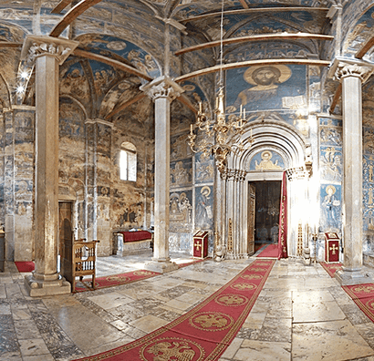
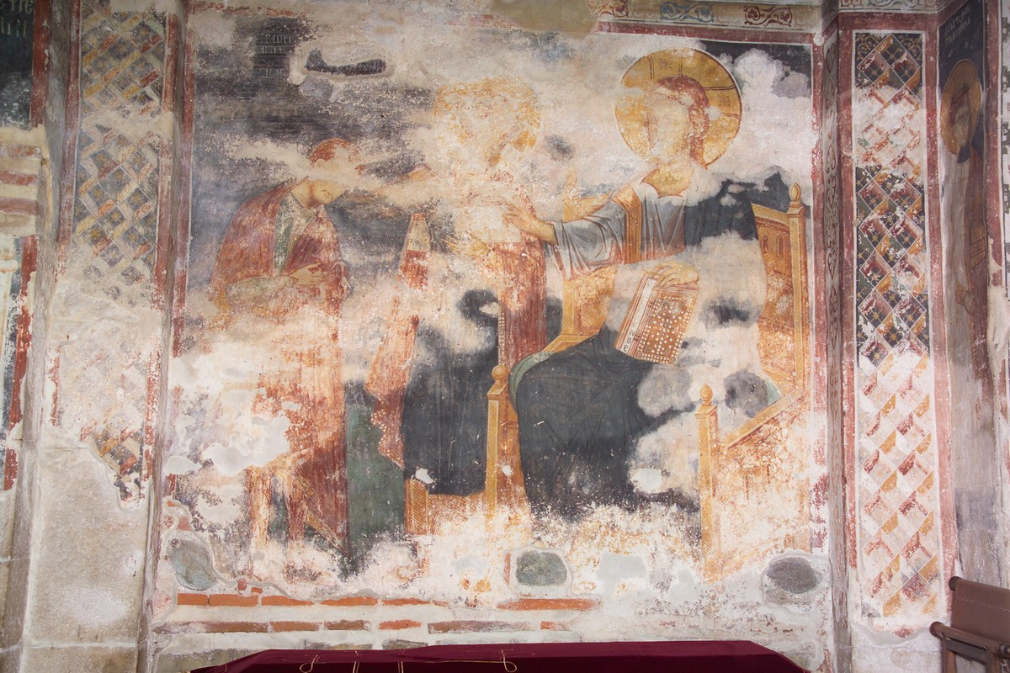
ДЕЧАНИ, ПРИПРАТА, СЕВЕРОИСТОЧНИ УГАО СА САРКОФАГОМ И КТИТОРСКА ПРЕДСТАВА ПЕКПАЛА ИЗНАД САРКОФАГА

Slide 42
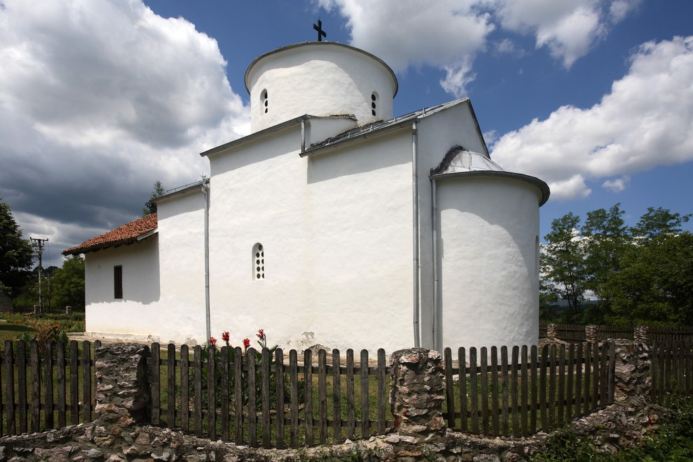
КАРАН КОД УЖИЦА, ЦРКВА БЛАГОВЕШТЕЊА - “БЕЛА ЦРКВА”, ДО 1340-1342.Г; КТИТОР: ЖУПАН ПЕТАР БРАЈАН СА СУПРУГОМ И СИНОВИМА, КАО И ВИШЕ ЦРКВЕНИХ ЛИЧНОСТИ

Slide 43
КАРАН, “БЕЛА ЦРКВА”, КТИТОРСКА ПРЕДСТАВА НА СЕВЕРНОМ И ЗАПАДНОМ ЗИДУ

Slide 44
КАРАН, “БЕЛА ЦРКВА”, ЈУГОЗАПАДНИ ТРАВЕЈ СА ПРЕДСТАВАМА ЧЛАНОВА ВЛАДАРСКЕ ПОРОДИЦЕ

Slide 45
ДОБРУН КОД ВИШЕГРАДА (Р.СРПСКА), ХРАМ БЛАГОВЕШТЕЊА, ДО 1343.Г; КТИТОР: ЖУПАН ПРИБИЛ ДВА СИНА И ПРОТОВЕСТИЈАР СТАН, ДОК СЕ У НАТПИСУ ПОМИЊУ И ДРУГИ ЧЛАНОВИ ПОРОДИЦЕ

Slide 46
ДОБРУН, КТИТОРСКА ПРЕДСТАВА, ЈУЖНИ ЗИД: ЖУПАН ПРИБИЛ И СИНОВИ ПЕТАР И СТЕФАН

Slide 47
ДОБРУН, СЕВЕРНИ ЗИД, ПРЕДСТАВА ВЛАДАРСКЕ ПОРОДИЦЕ НАСПРАМ КТИТОРА

Slide 48
Препоручена литература, уз обавезну, СТР.1:
Р. Михаљчић, Крај српског царства, Београд 1989. SCRIBD
И. М. Ђорђевић, Зидно сликарство српске властеле у доба Немањића, Београд 1994. SCRIBD
J. Bogdanović, Regional Developments in Late Byzantine Architecture and the Question of “Building Schools”: An Overlooked Case of the Fourteenth-Century Churches from the Region of Skoplje, Byzantinoslavica 49/1-2 (2011), 219-266. ACADEMIA.EDU
S. Gabelić, Iz topografije crkve manastira Lesnova: južni portal. Arhitektonski ukras. Fasadne freske. Zgrafiti, Патримониум 17 (2019), 173-196. ACADEMIA.EDU
С. Габелић, Процват позног феудализма - задужбинарство српске властеле, у: Византијско наслеђе и српска уметност II (ур. Д. Војводић, Д. Поповић),Београд 2016, 341-356. ACADEMIA.EDU
M. Томић-Ђурић, Ново краљевство на југу – ликовно стваралаштво у држави Мрњавчевића, у: Византијско наслеђе и српска уметност II (ур. Д. Војводић, Д. Поповић),Београд 2016, 367-382. ACADEMIA.EDU
С. Мишић, Т. Суботин-Голубовић, Светоарханђелска хрисовуља, Београд 2003. SCRIBD

Slide 49
Препоручена литература, уз обавезну, СТР.2:
А. Давидов-Темерински, Липљан у средњем веку. Властеоска црква у граду-црква Ваведељња Богородице у Липљану, Београд 2014. ACADEMIA.EDU
Д. Војводић, Доба зрелог средњег века (1322-1455), у: Уметничко наслеђе српског народа на Косову и Метохији. Историја, идентитет, угроженост, заштита (ур. Д. Војводић, М. Марковић), Београд 2017, 241-270. ACADEMIA.EDU
Д. Војводић, О живопису Беле цркве каранске и сувременом сликарству Рашке, Зограф 31 (2006-2007), 135-152. ACADEMIA.EDU
Д. Војводић, Српски властеоски портрети и ктиторски натписи у Богородичиној цркви у Ваганешу, Косовско-Метохијски Зборник 5 (2013), 1-34. ACADEMIA.EDU
Д. Војводић, А. Павловић, Црква “Тамница” код Ајноваца у позном средњем веку, Косовско-Метохијски Зборник 6 (2015), 9-77. ACADEMIA.EDU
*КОРИСТИТИ БАЗЕ ПОДАТАКА И ФОТО-ДОКУМЕНТАЦИЈУ НА САЈТУ
https://www.blagofund.org/

